Slide 1
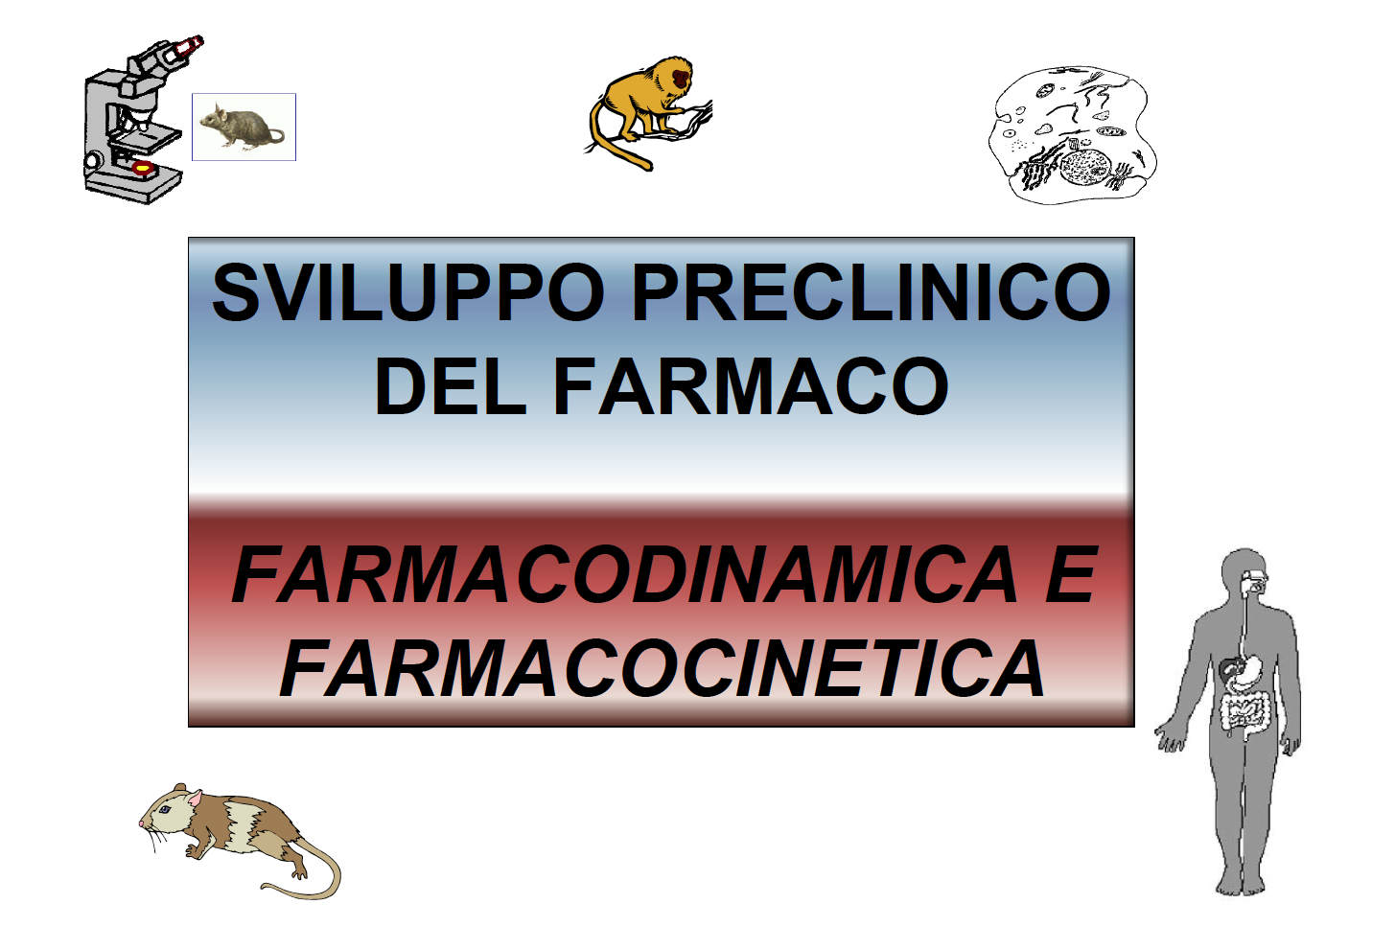

Slide 2
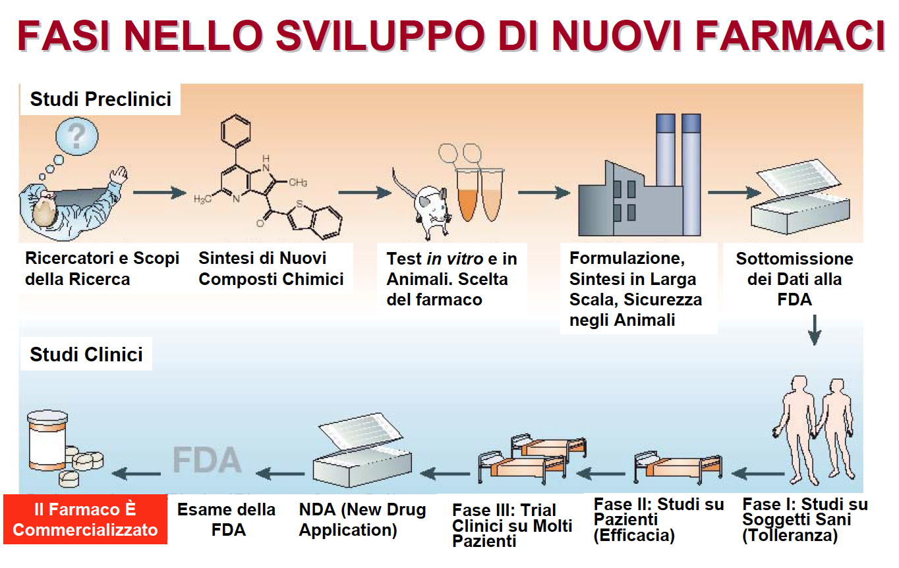

Slide 3
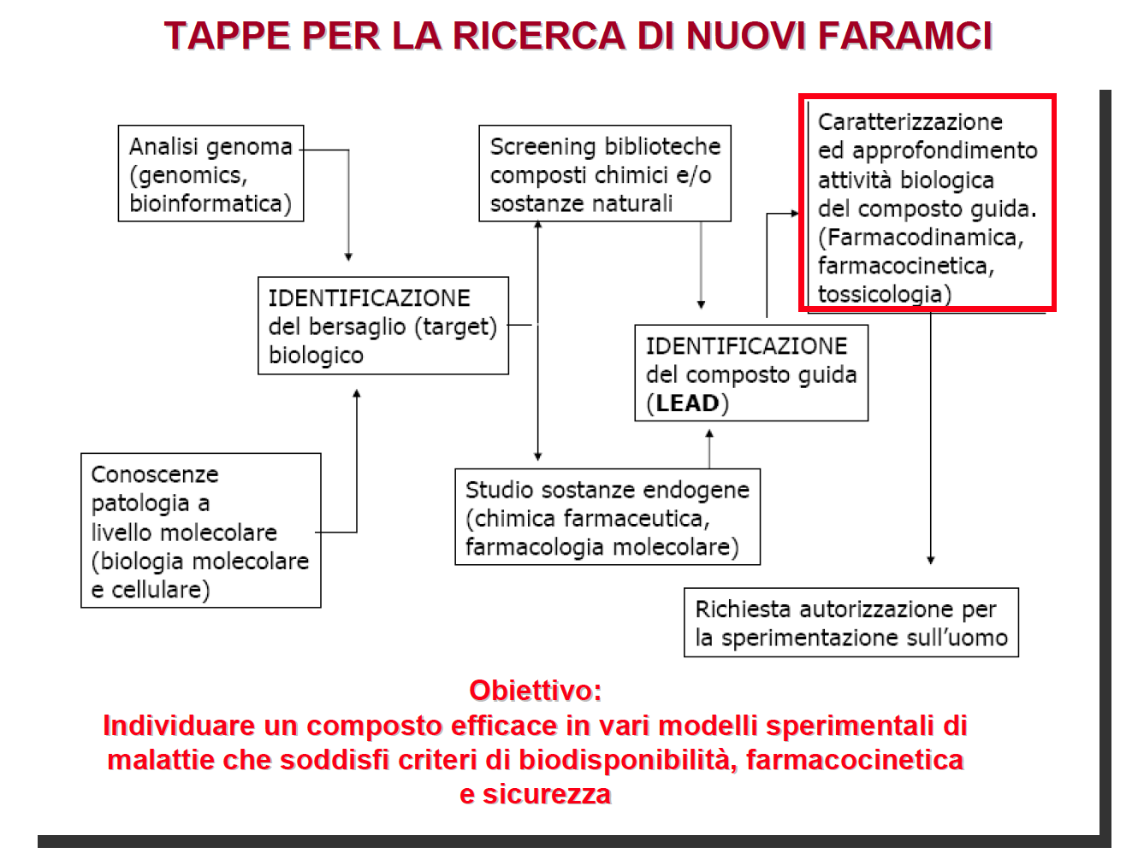

Slide 4
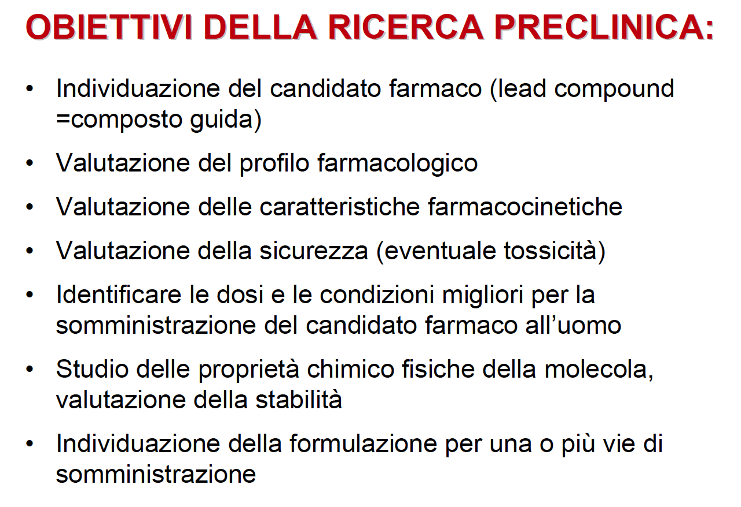

Slide 5
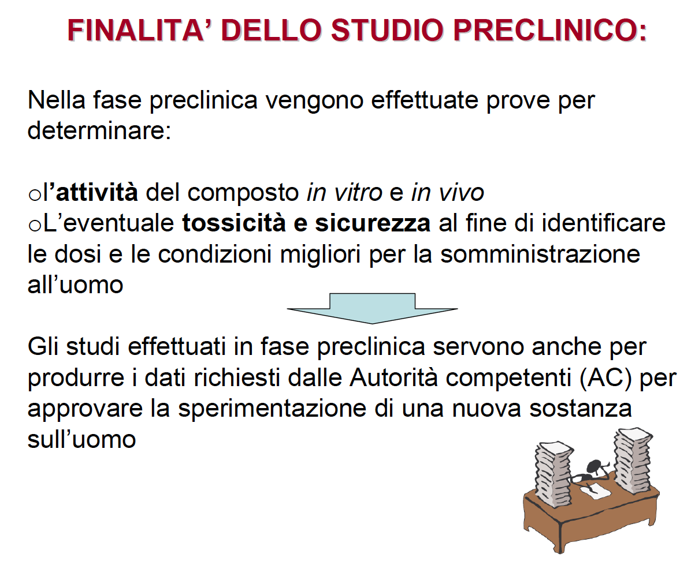

Slide 6
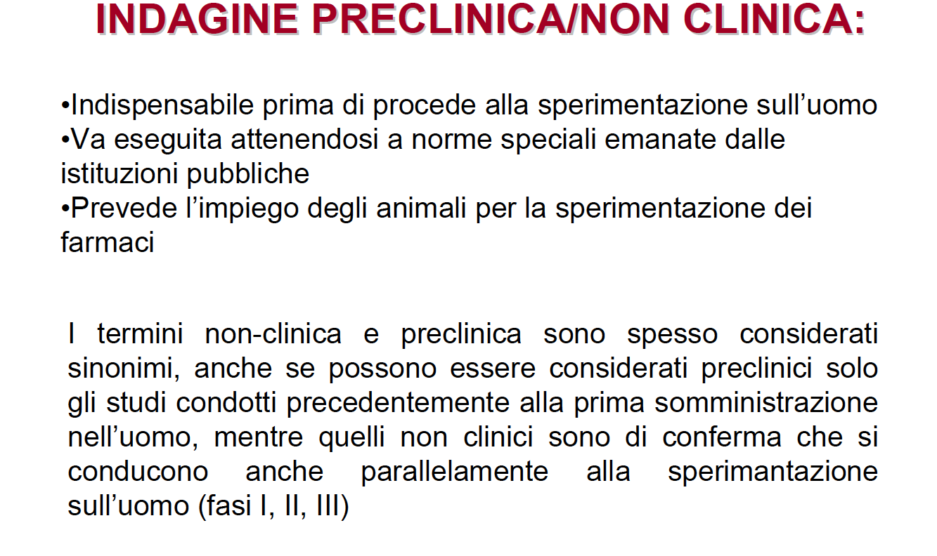

Slide 7
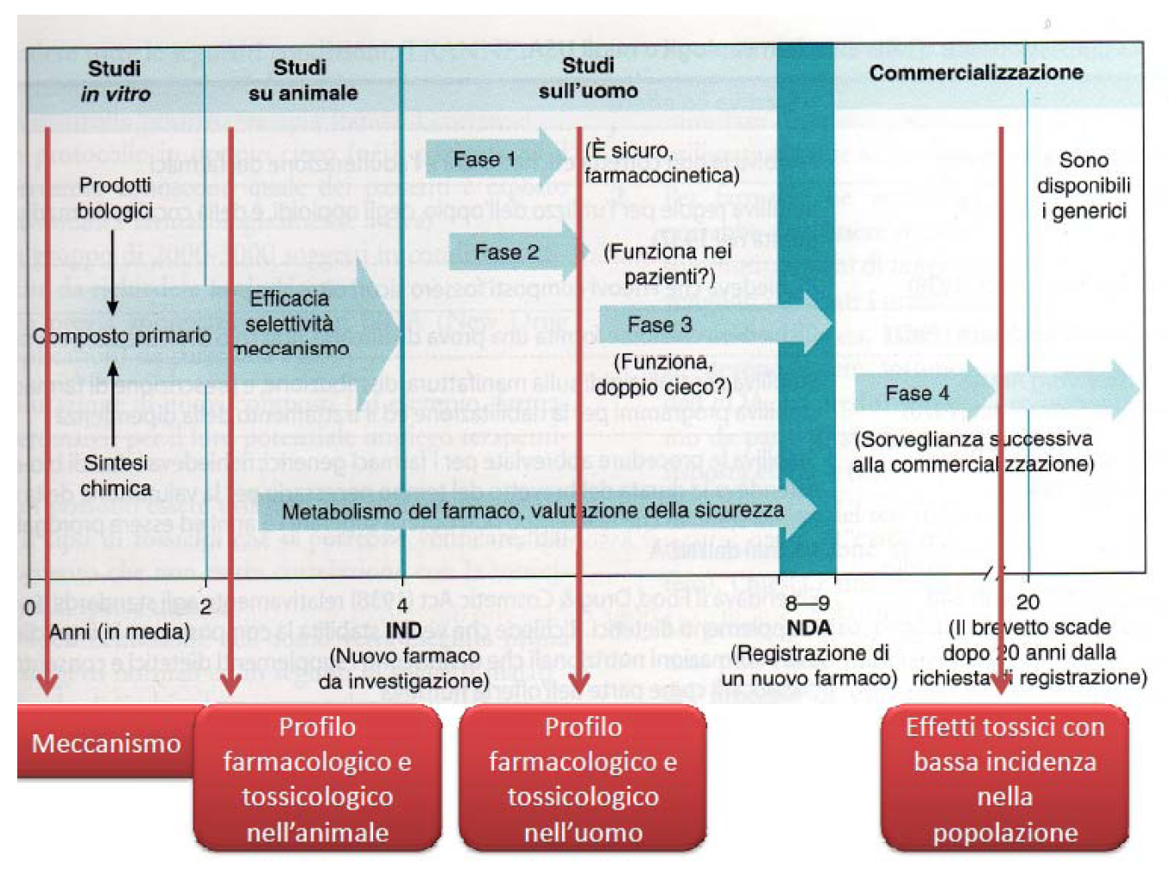

Slide 8
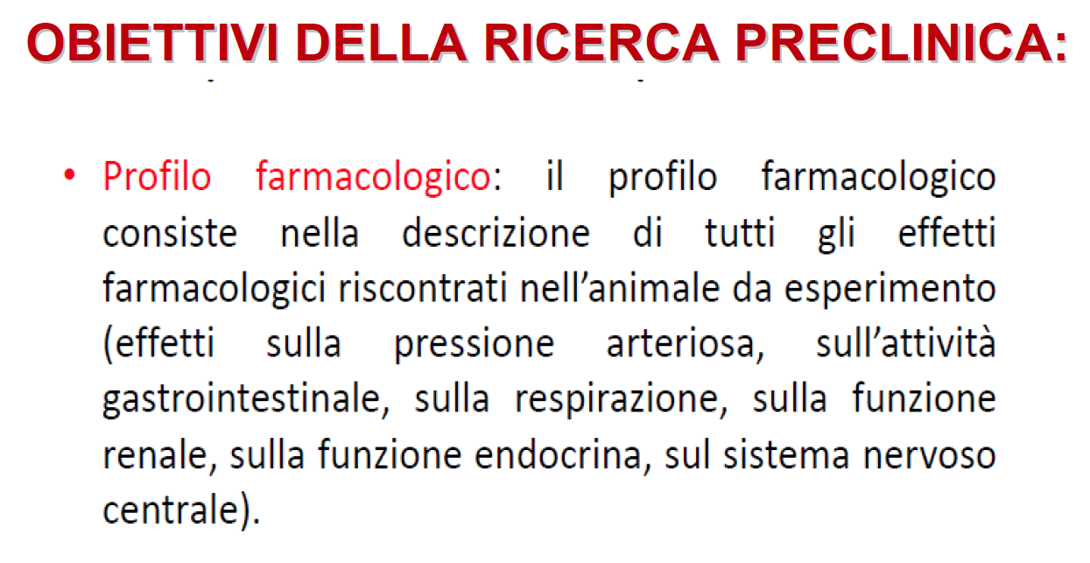

Slide 9
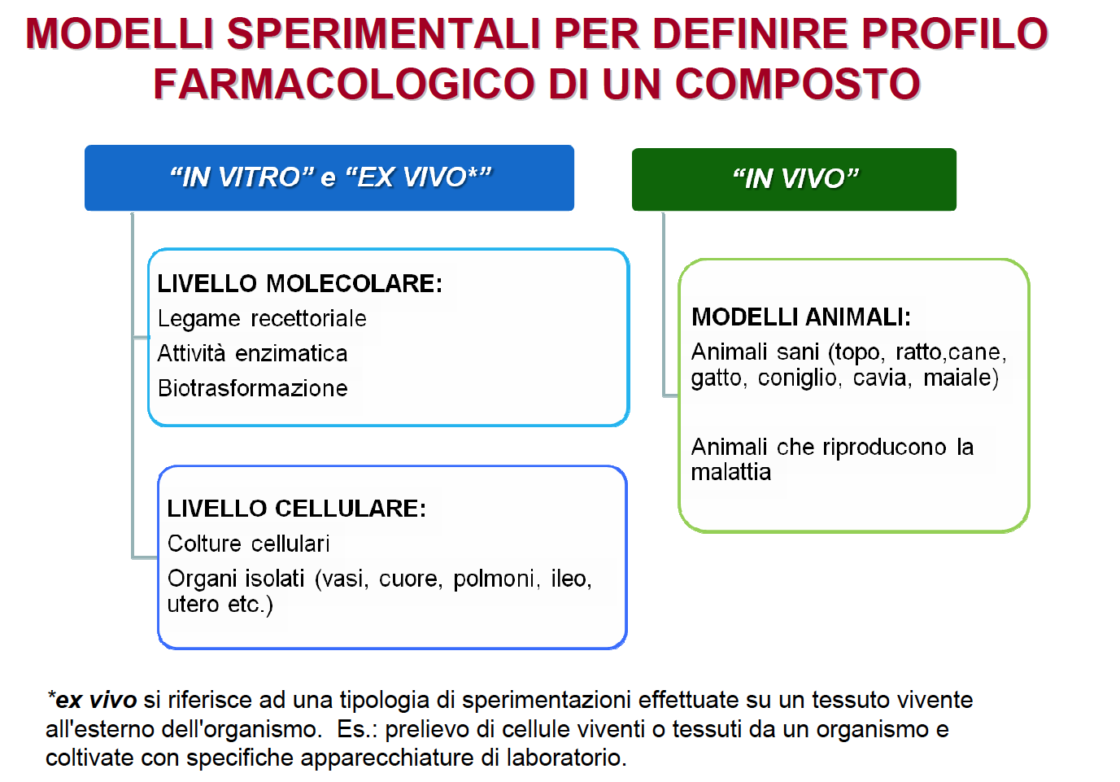

Slide 10
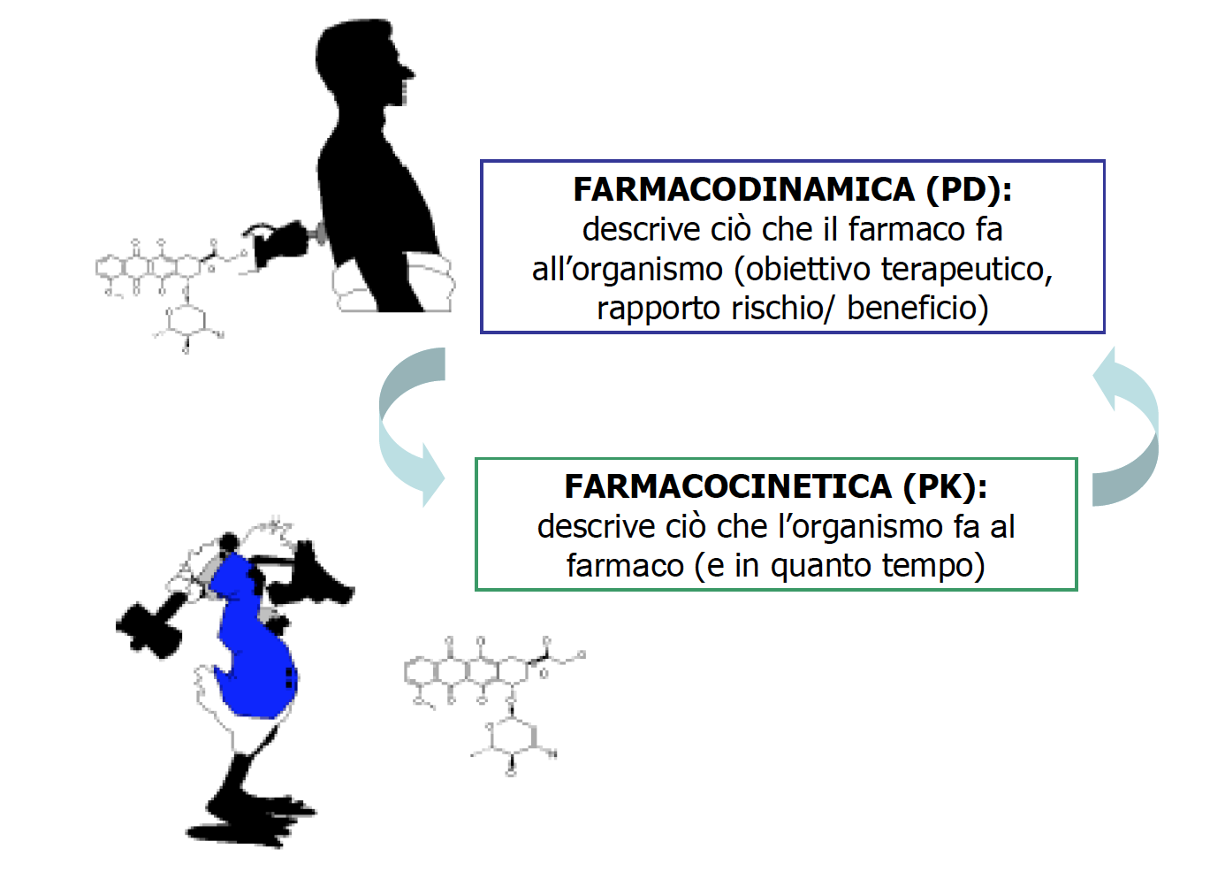

Slide 11
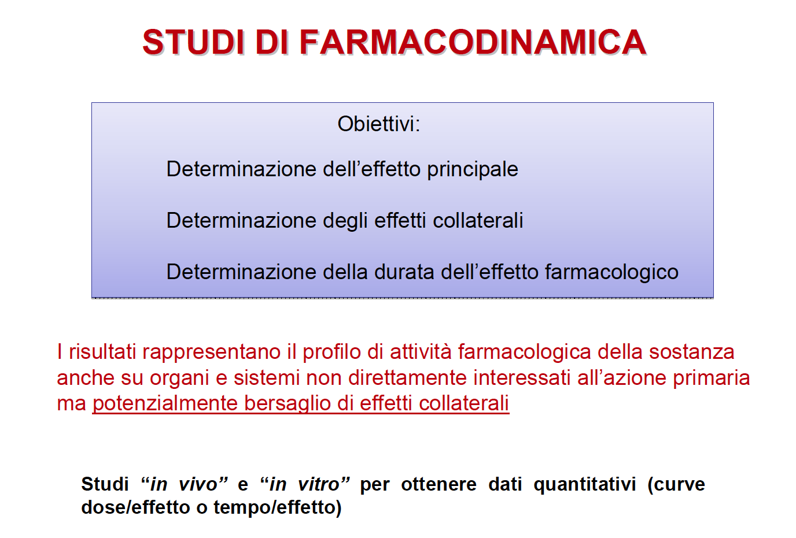

Slide 12
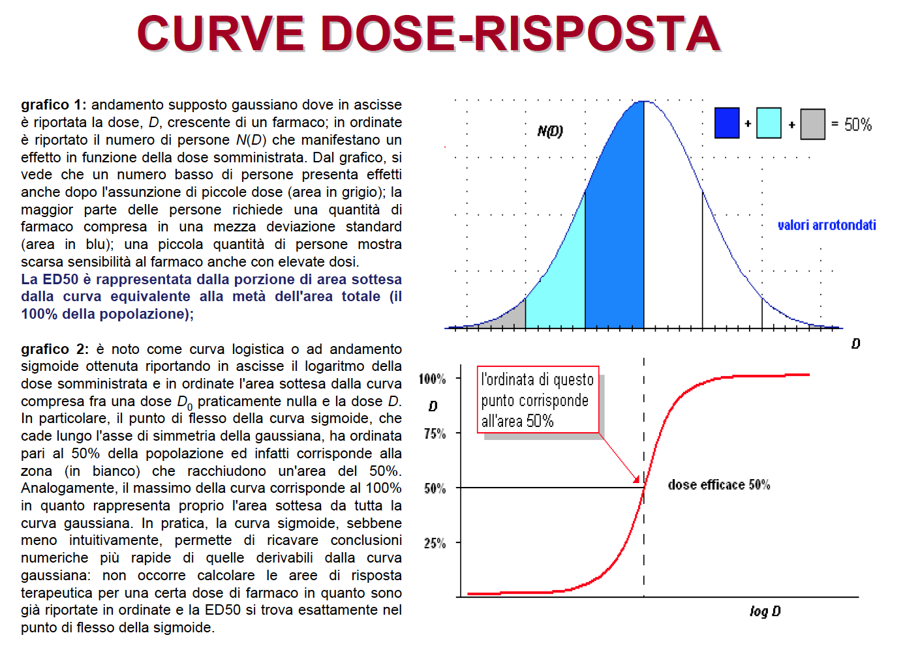

Slide 13
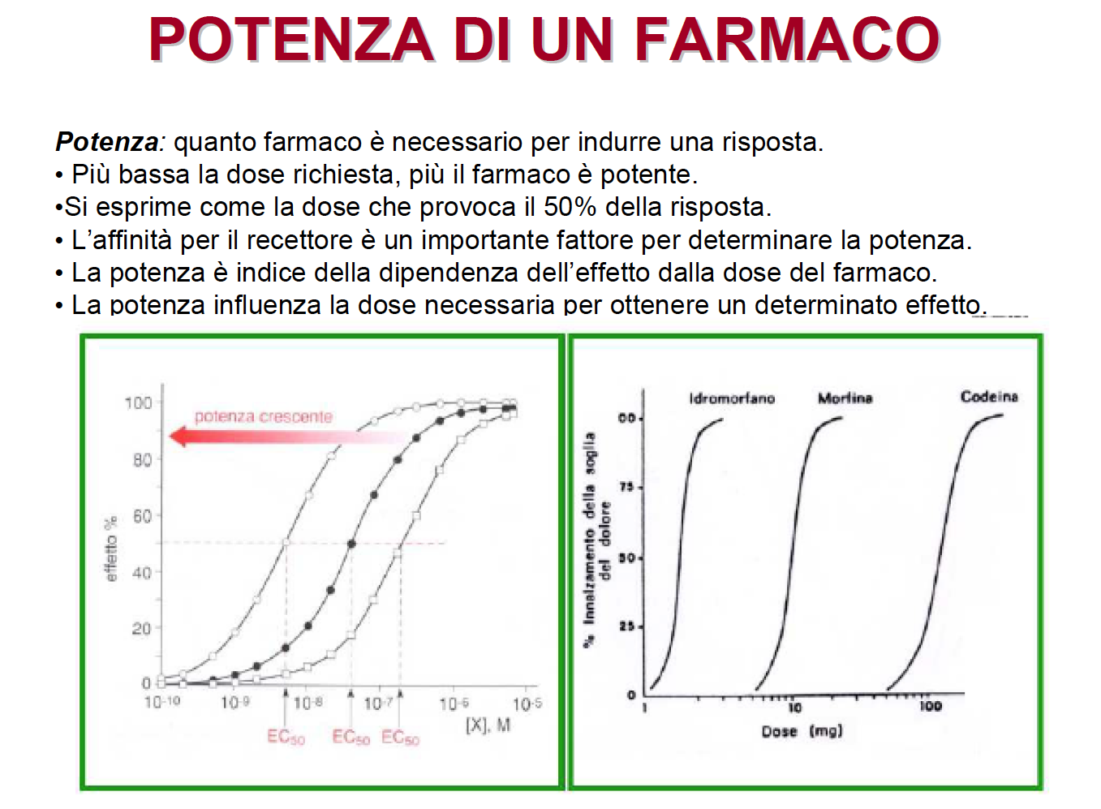

Slide 14
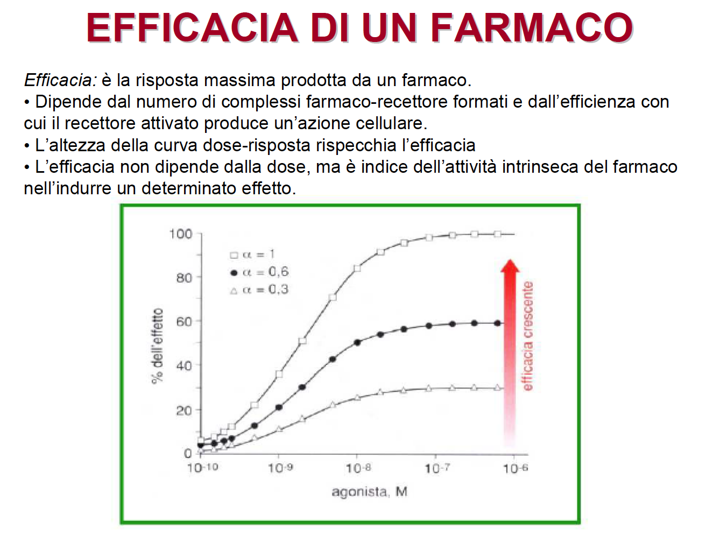

Slide 15
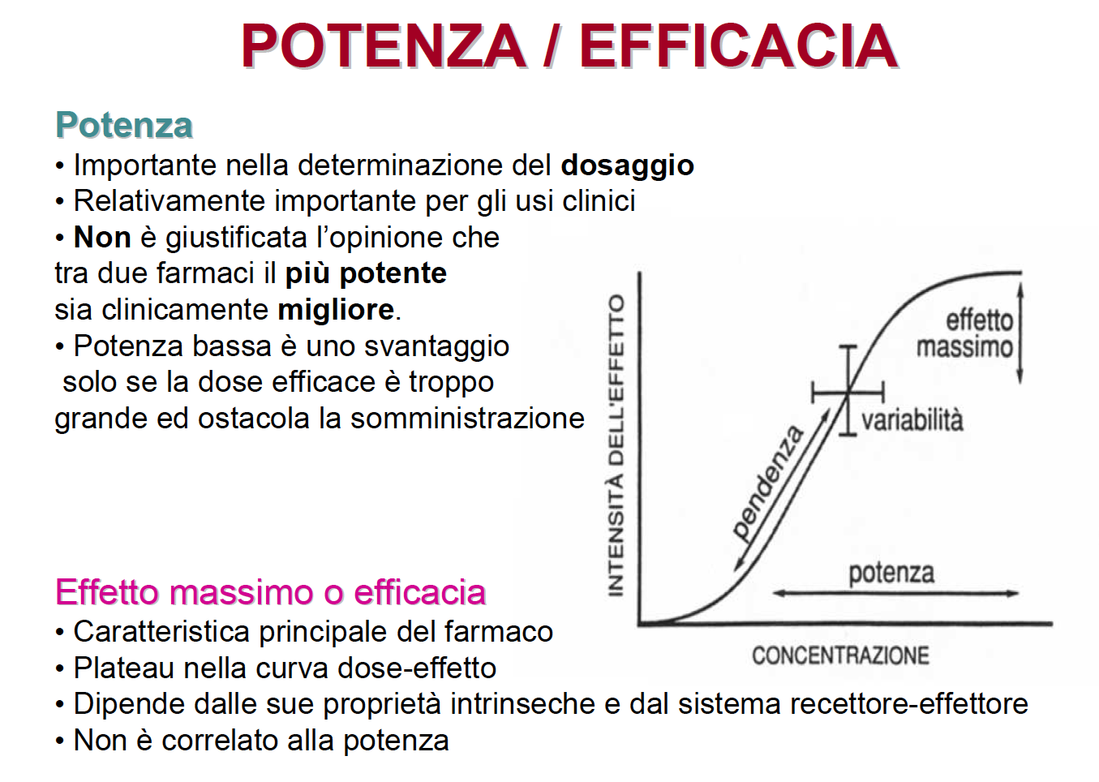

Slide 16
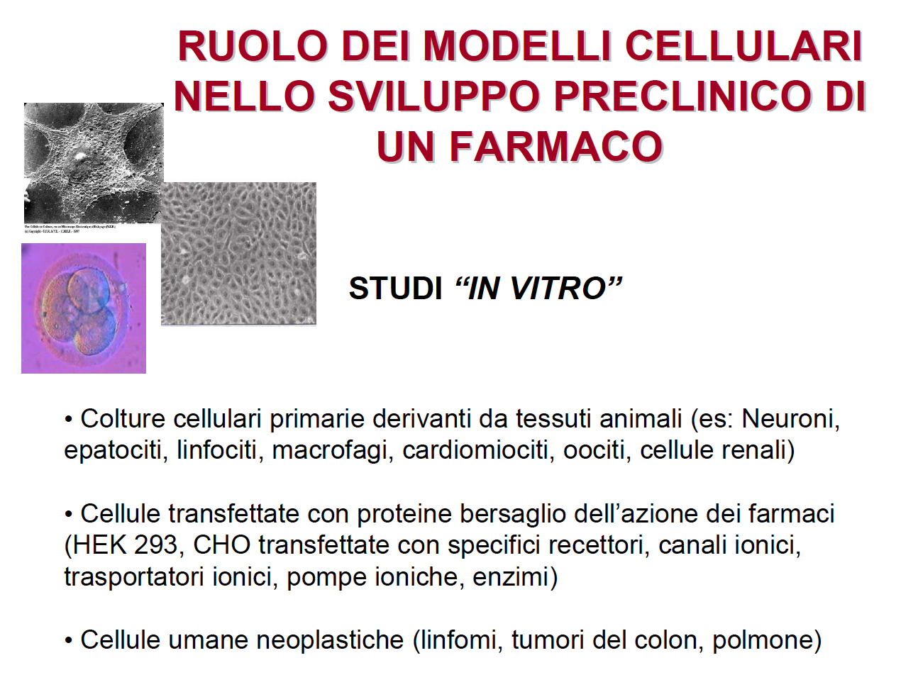

Slide 17
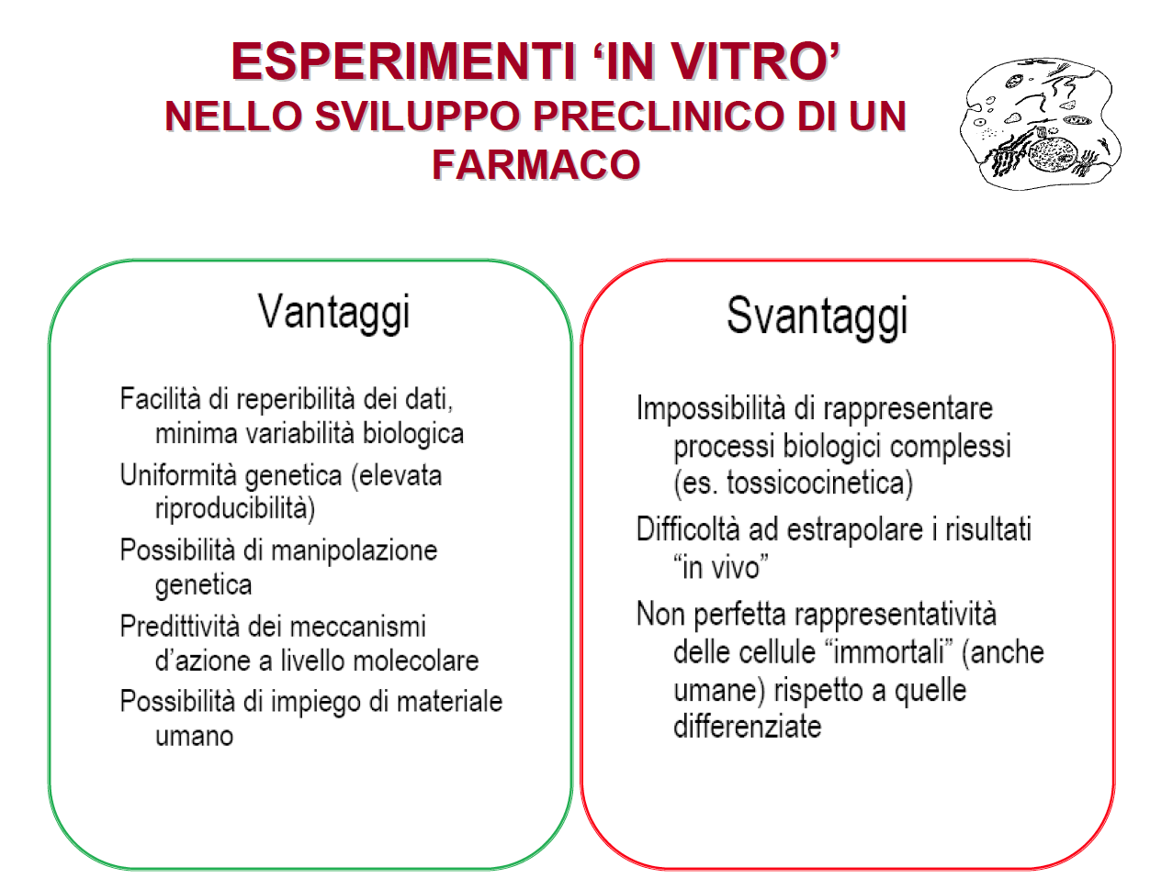

Slide 18
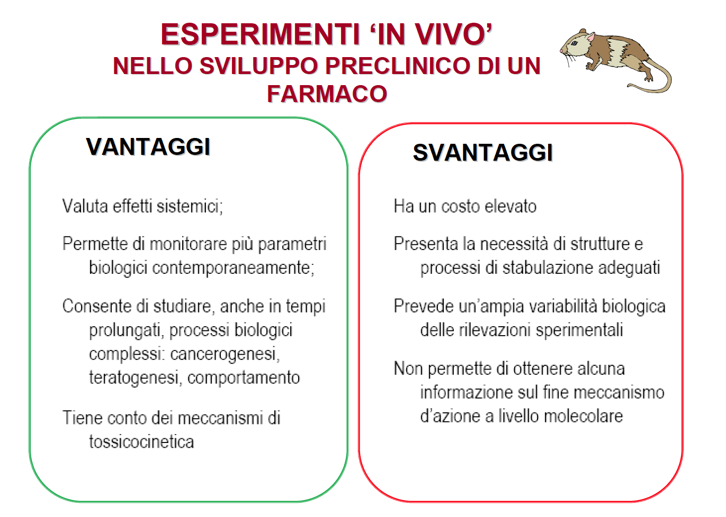

Slide 19
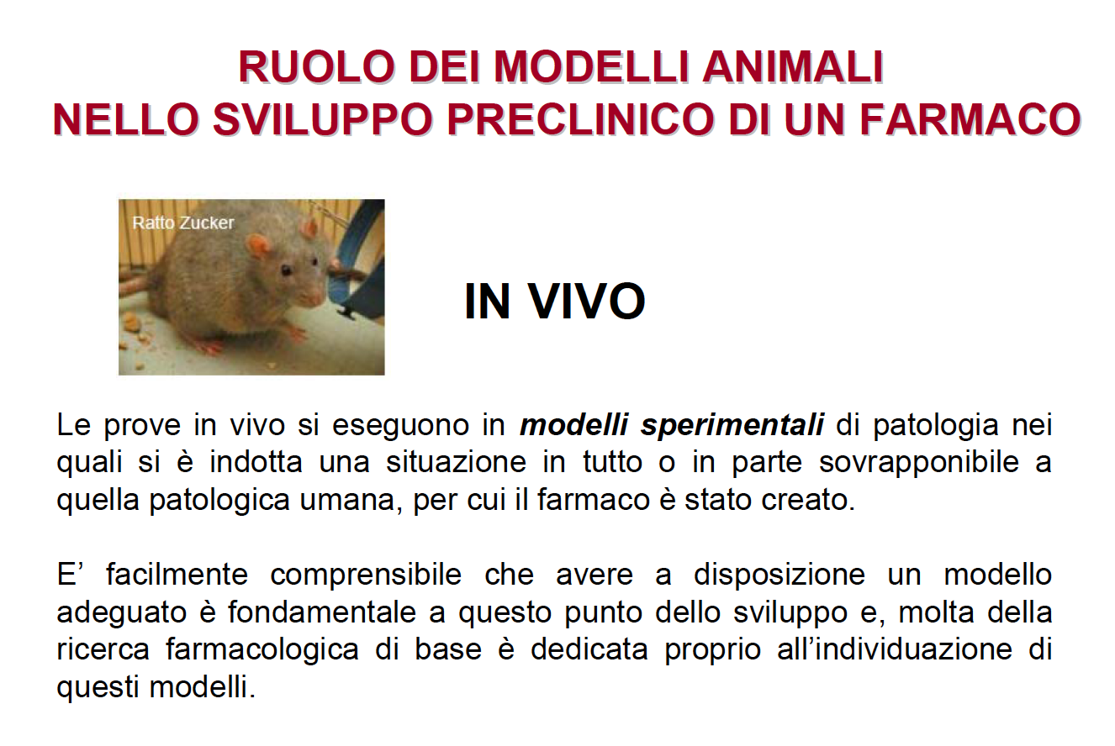

Slide 20
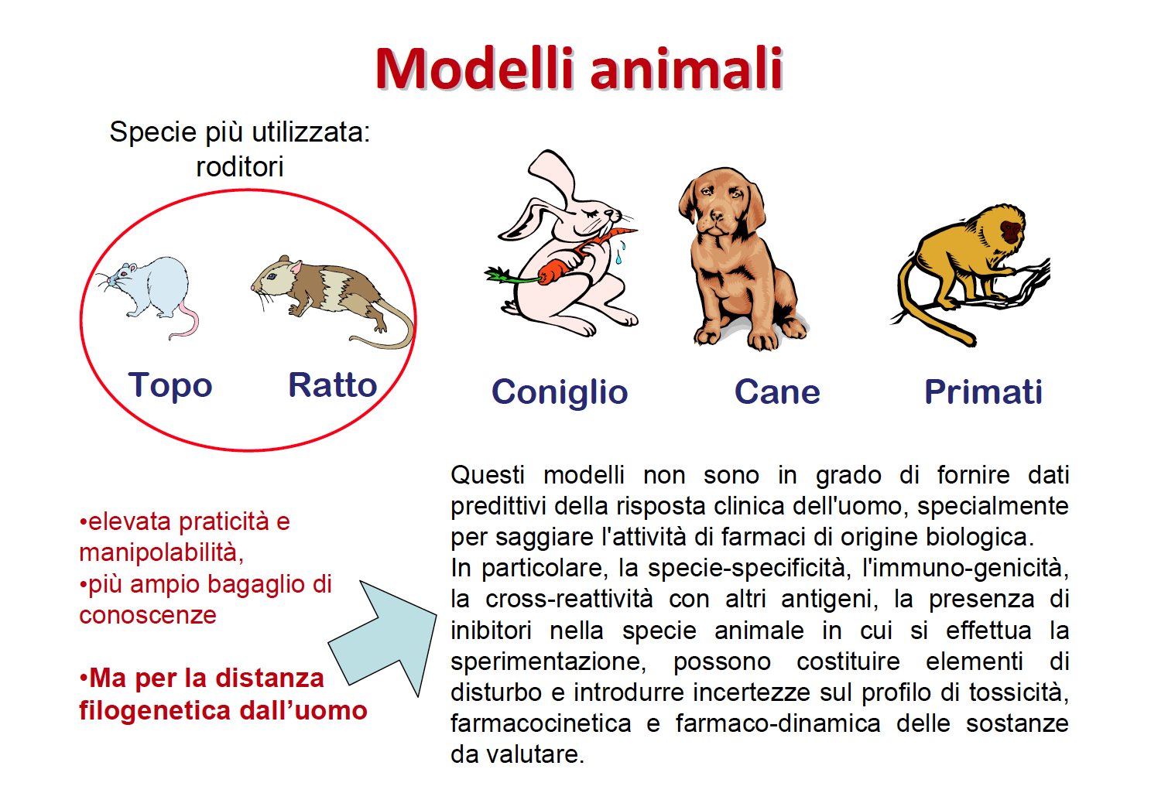

Slide 21
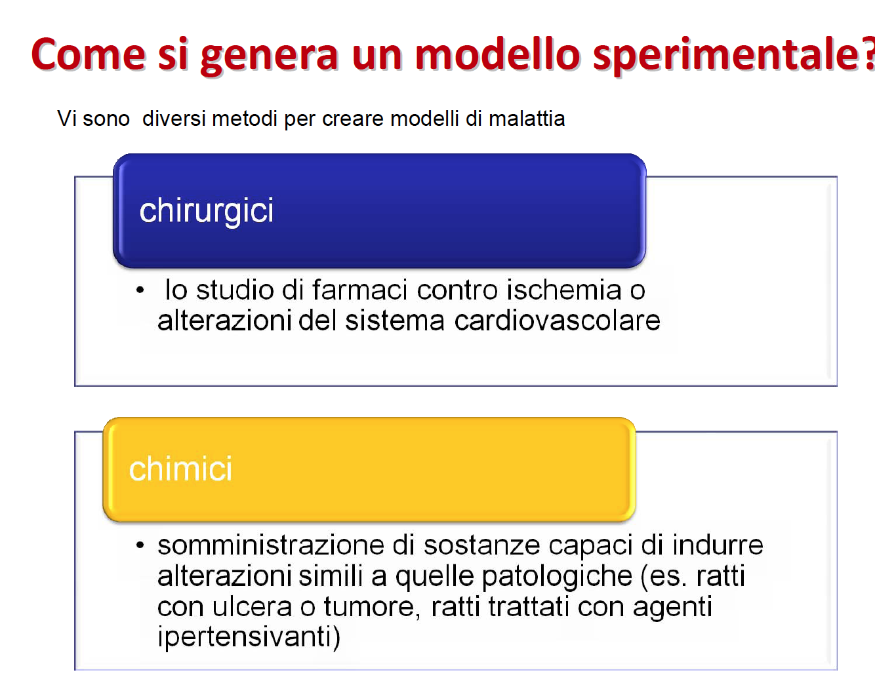

Slide 22
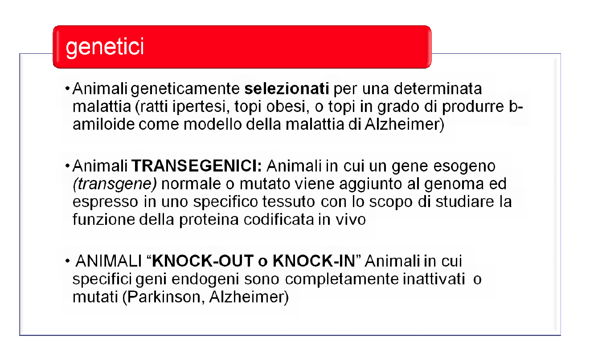

Slide 23
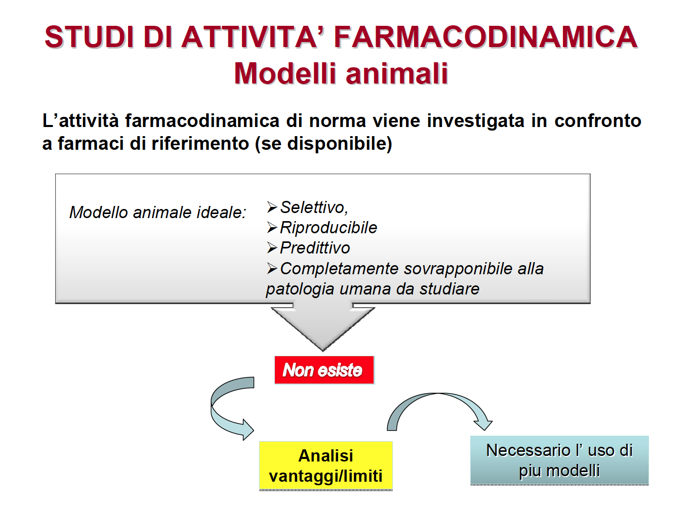

Slide 24
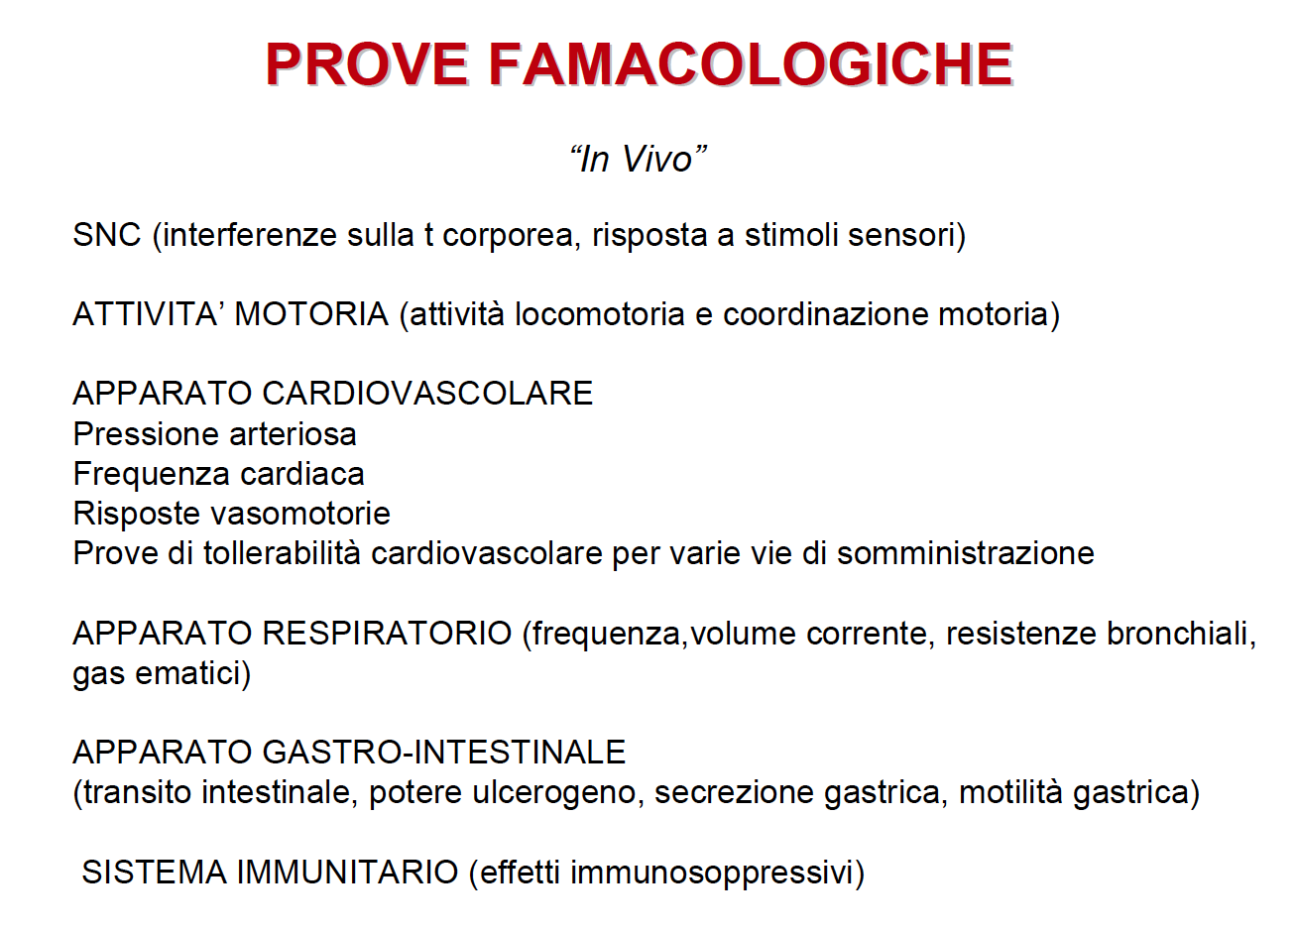

Slide 25
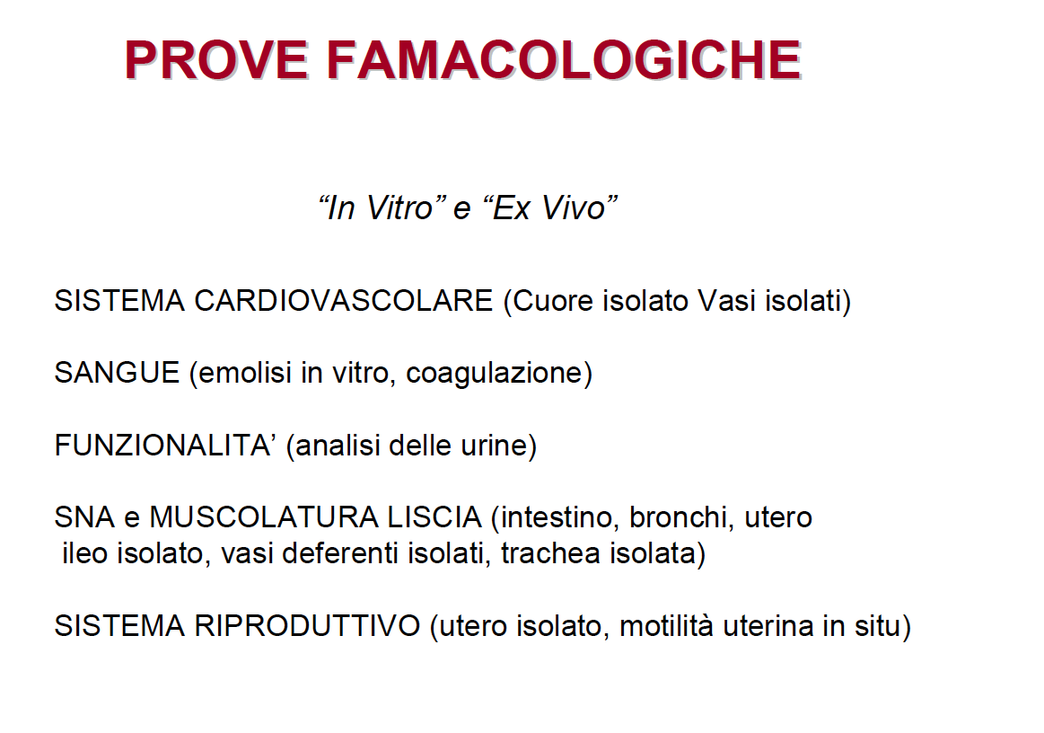

Slide 26
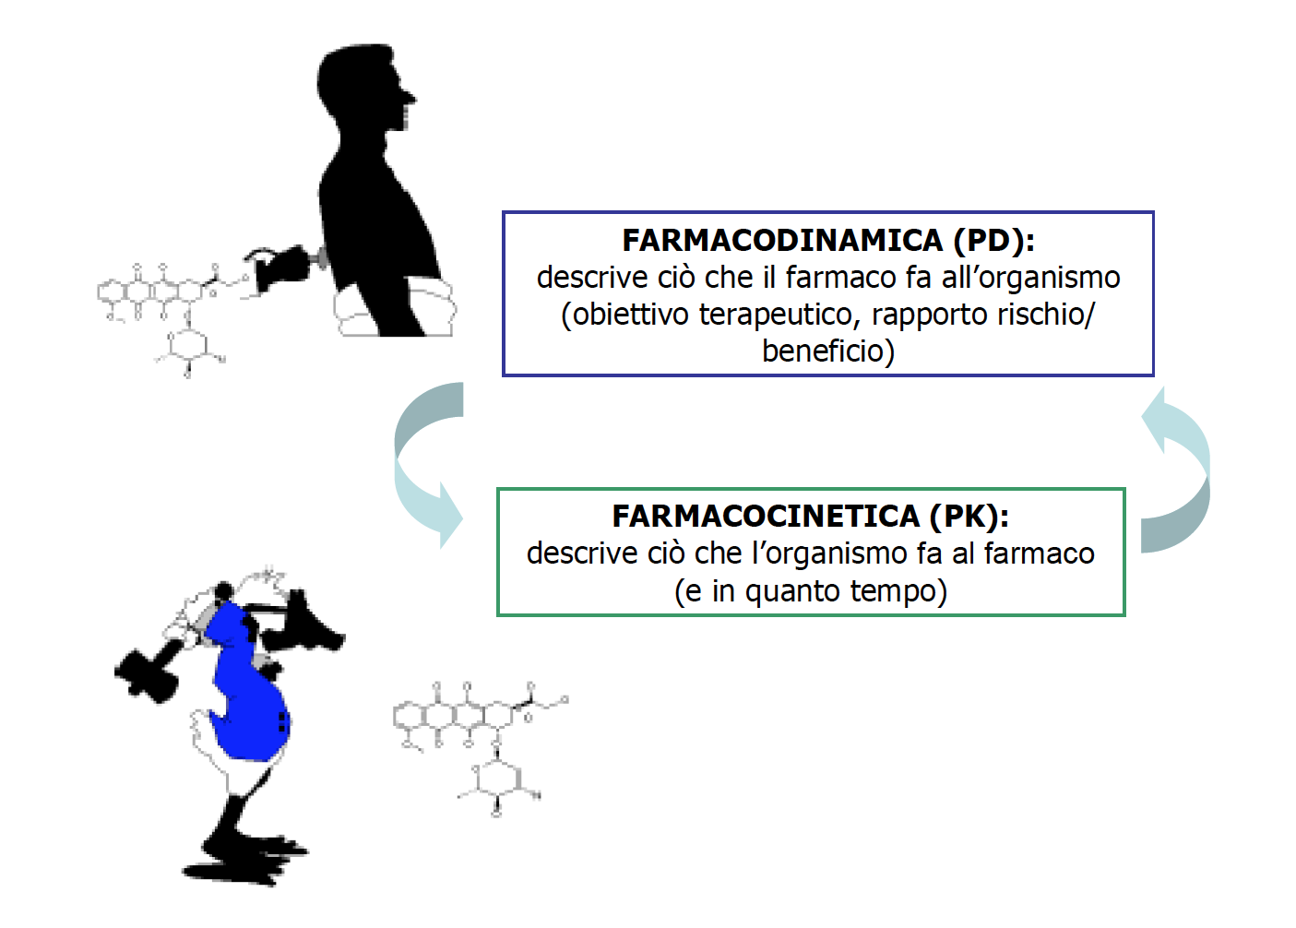

Slide 27
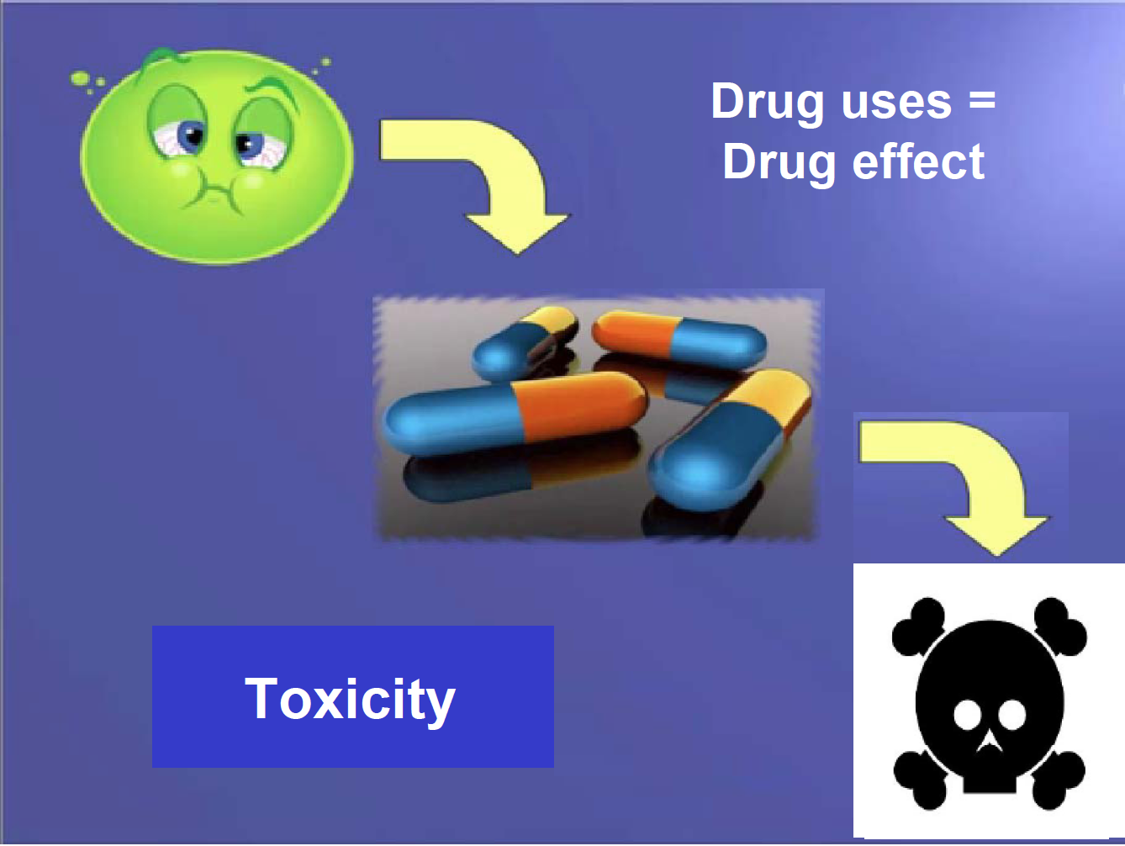

Slide 28
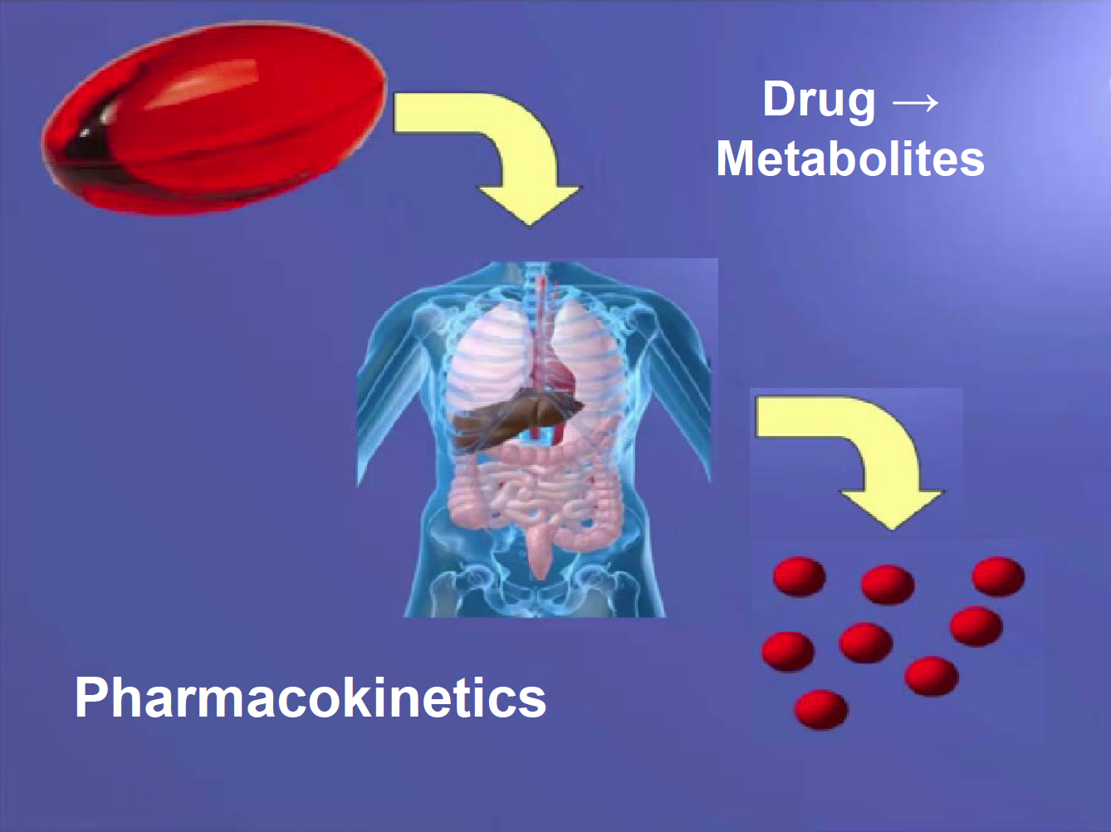

Slide 29
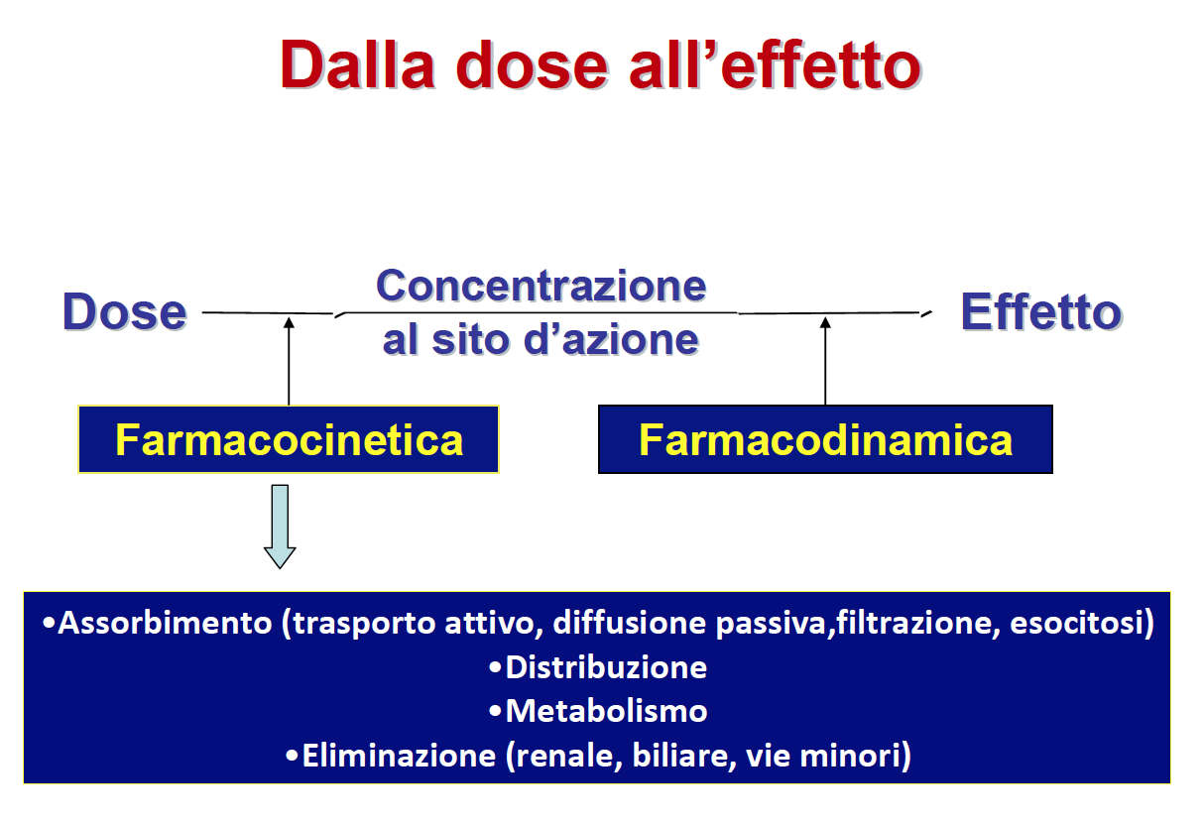

Slide 30
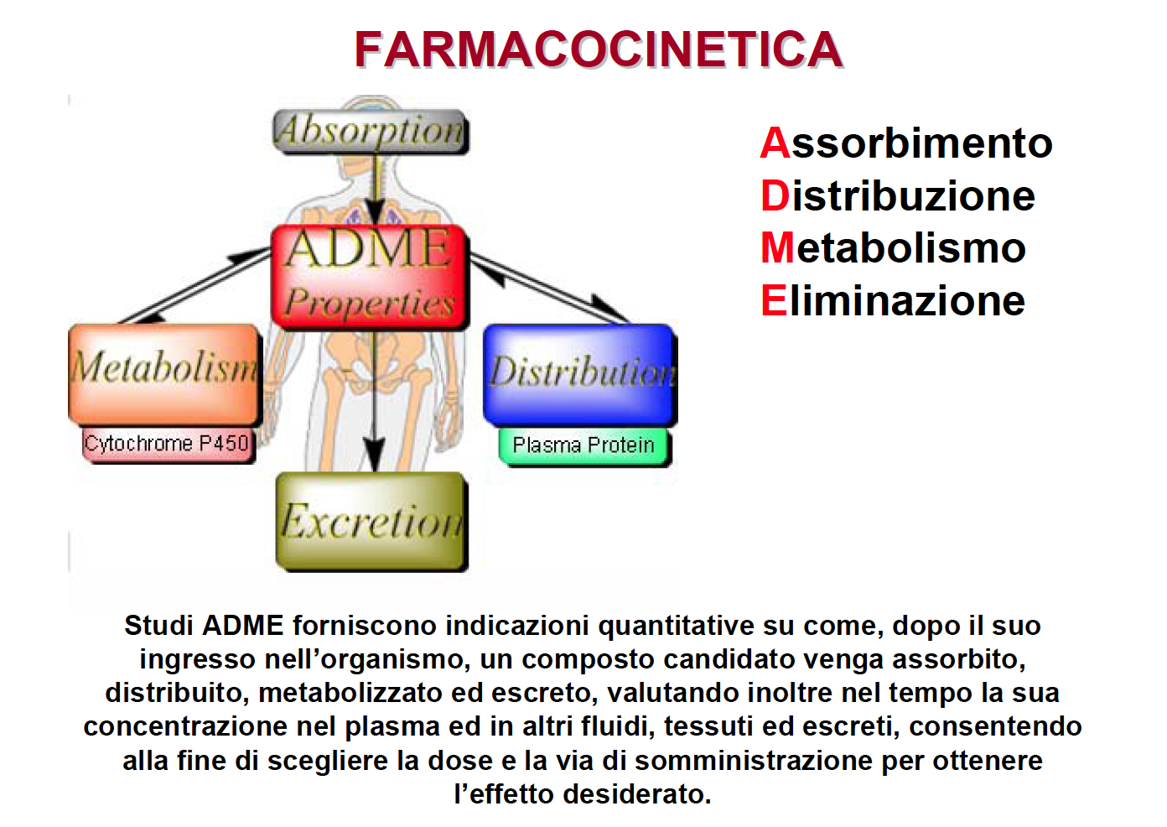

Slide 31
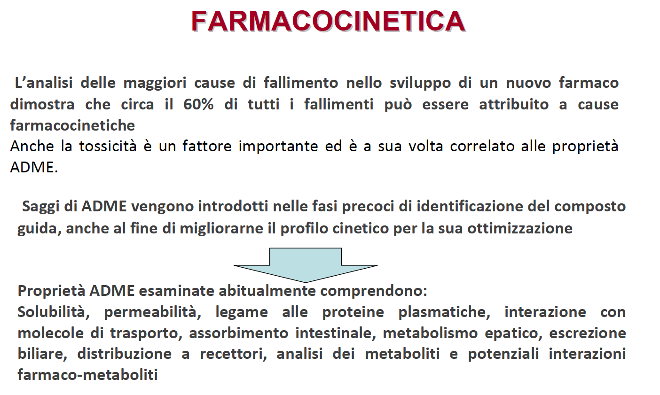

Slide 32
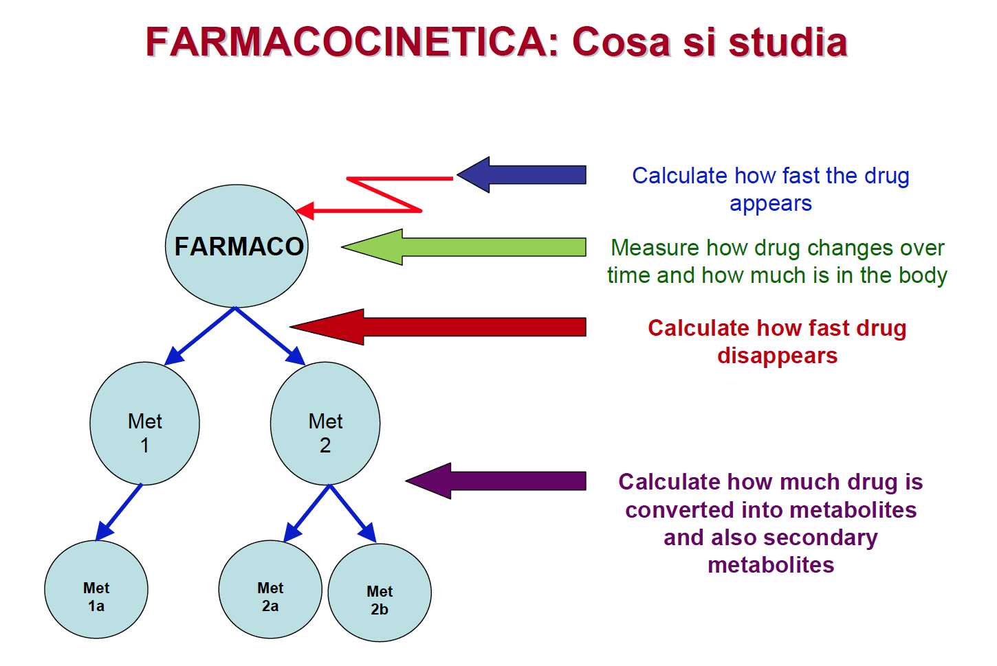

Slide 33
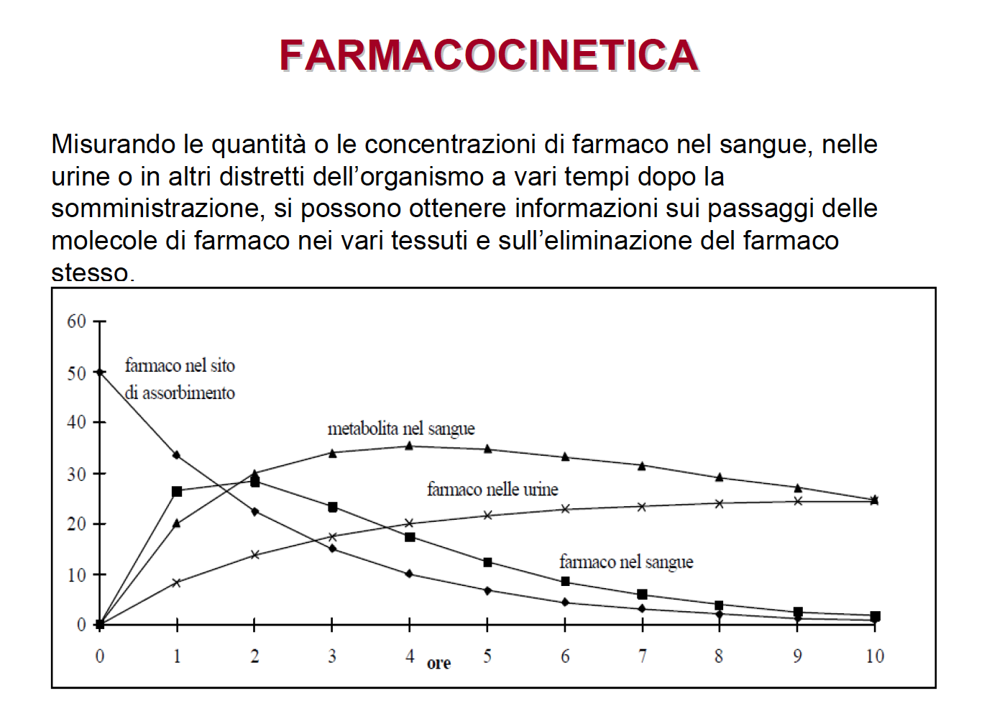

Slide 34
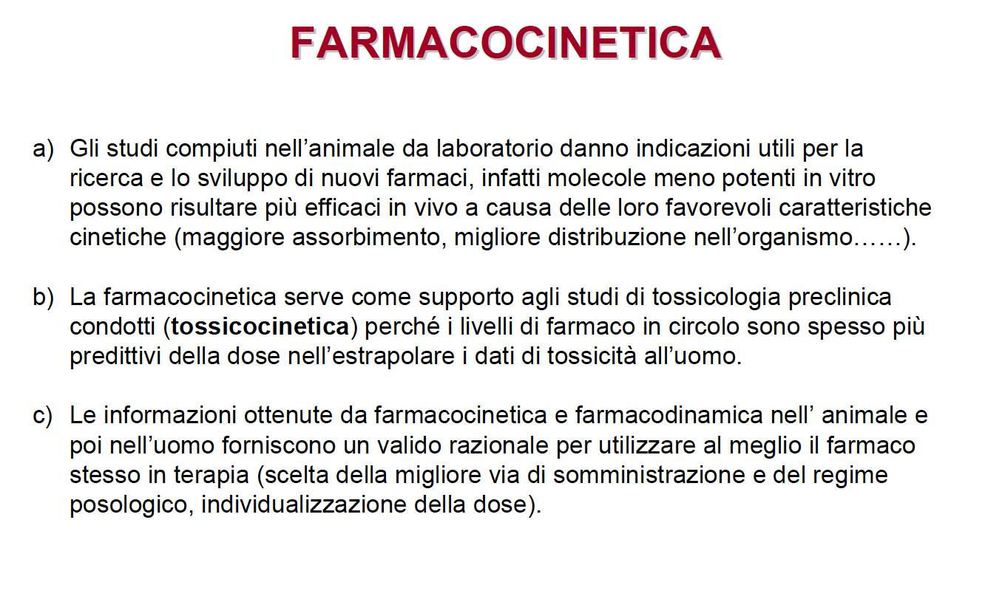

Slide 35
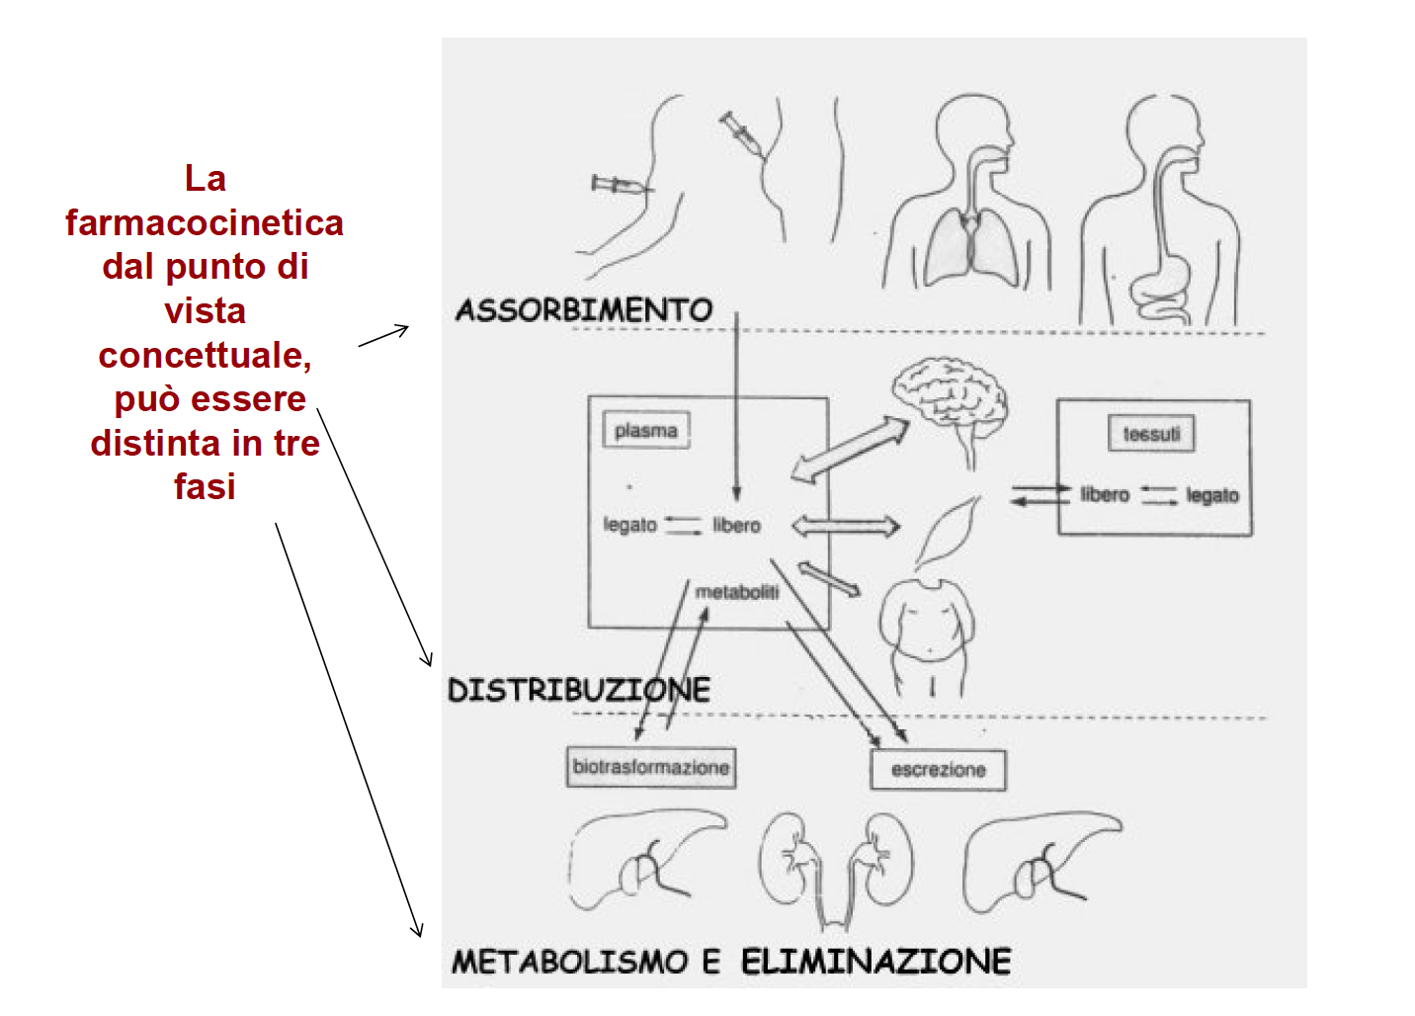

Slide 36
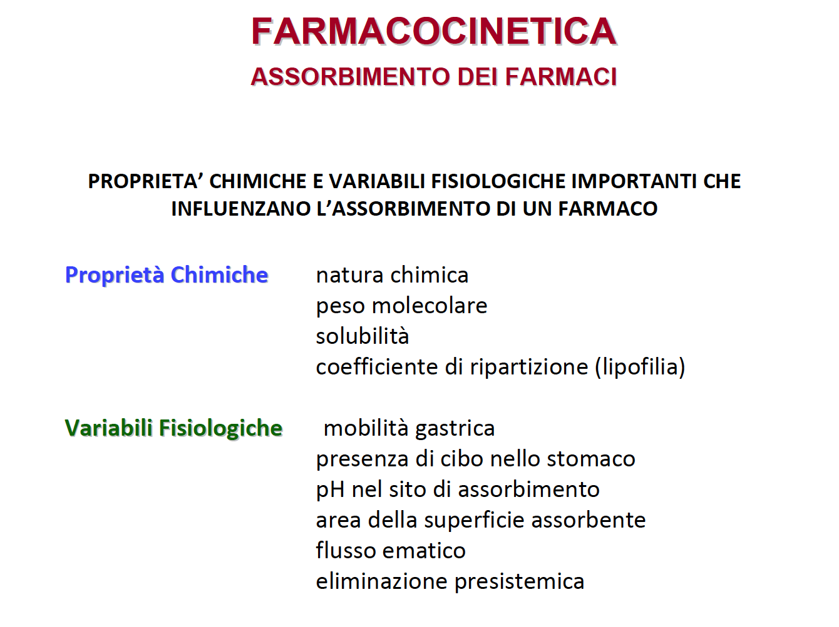

Slide 37
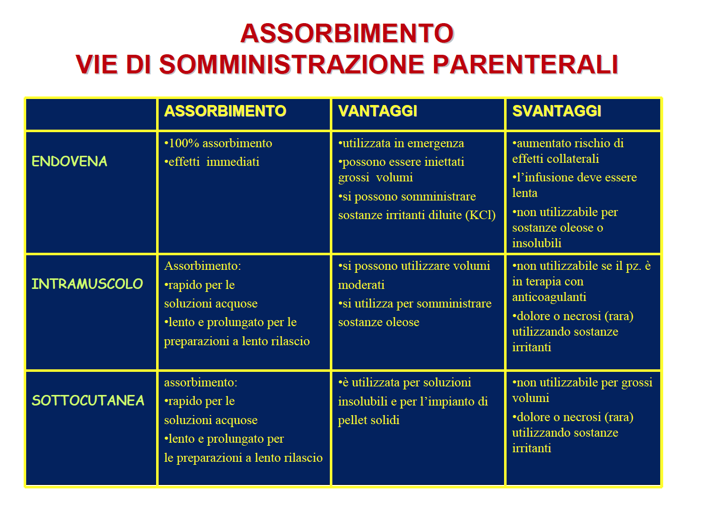

Slide 38
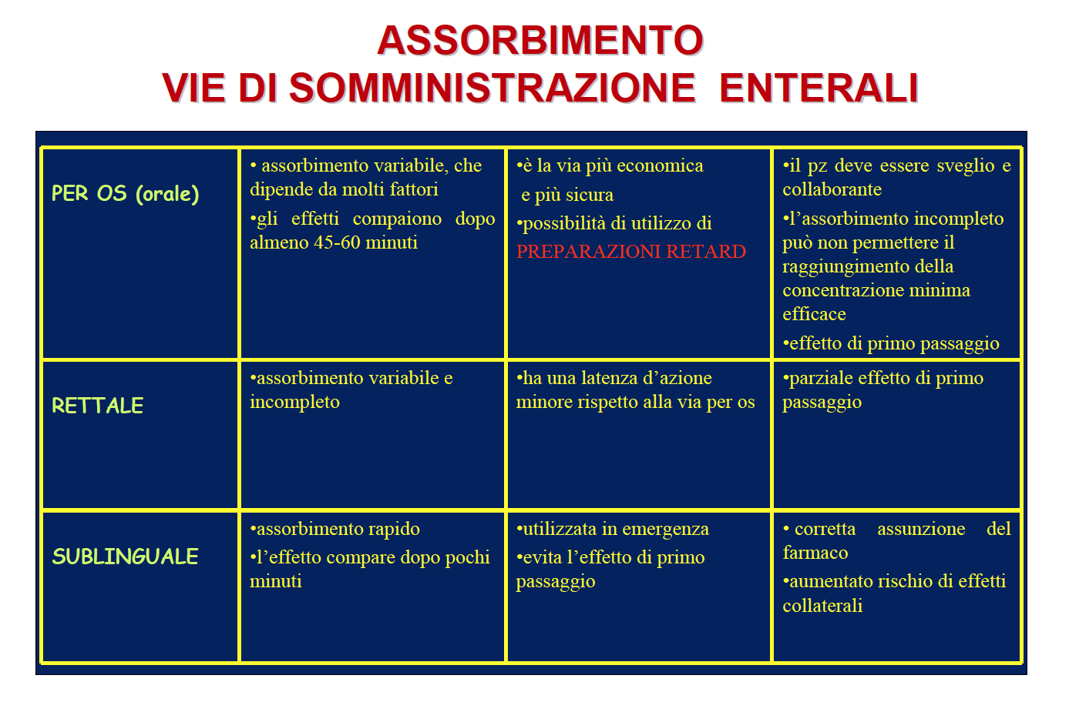

Slide 39
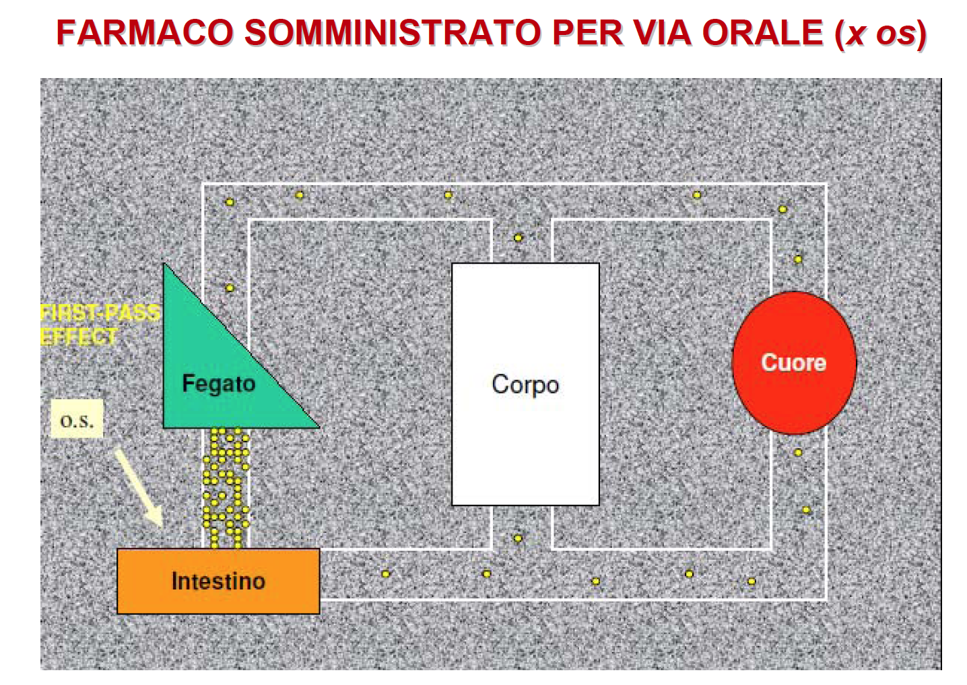

Slide 40
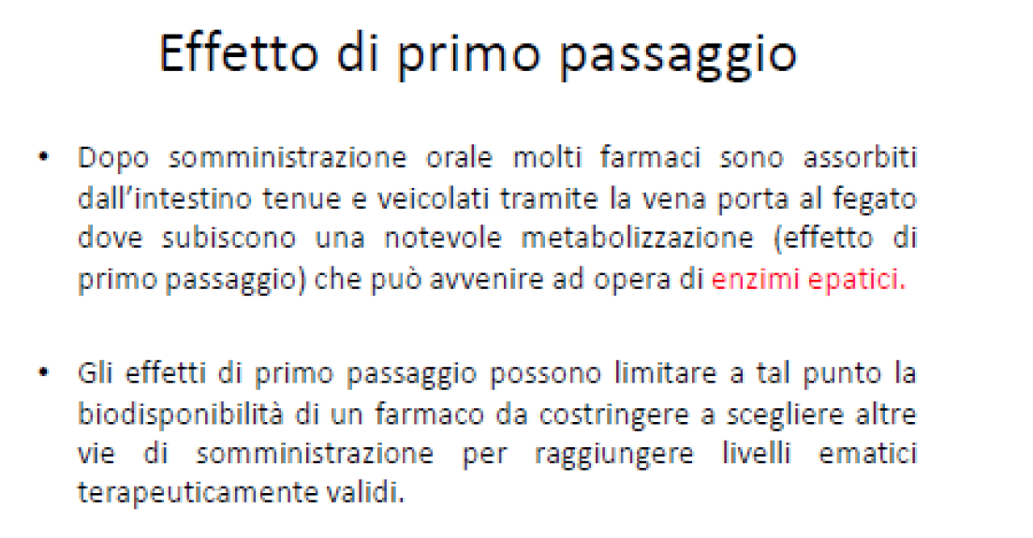

Slide 41
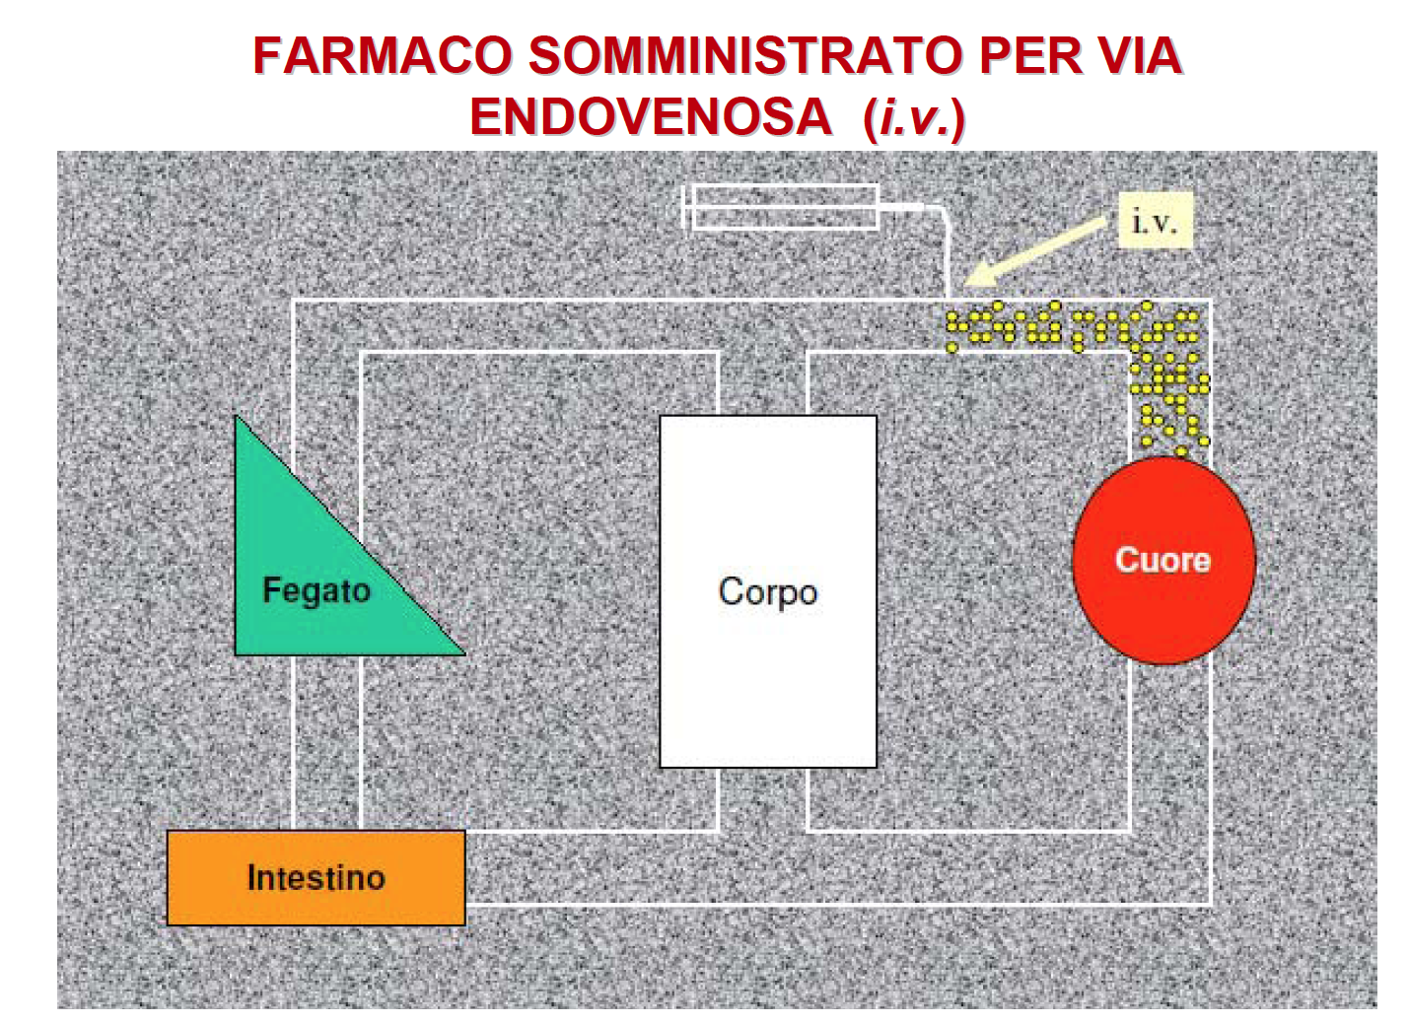

Slide 42
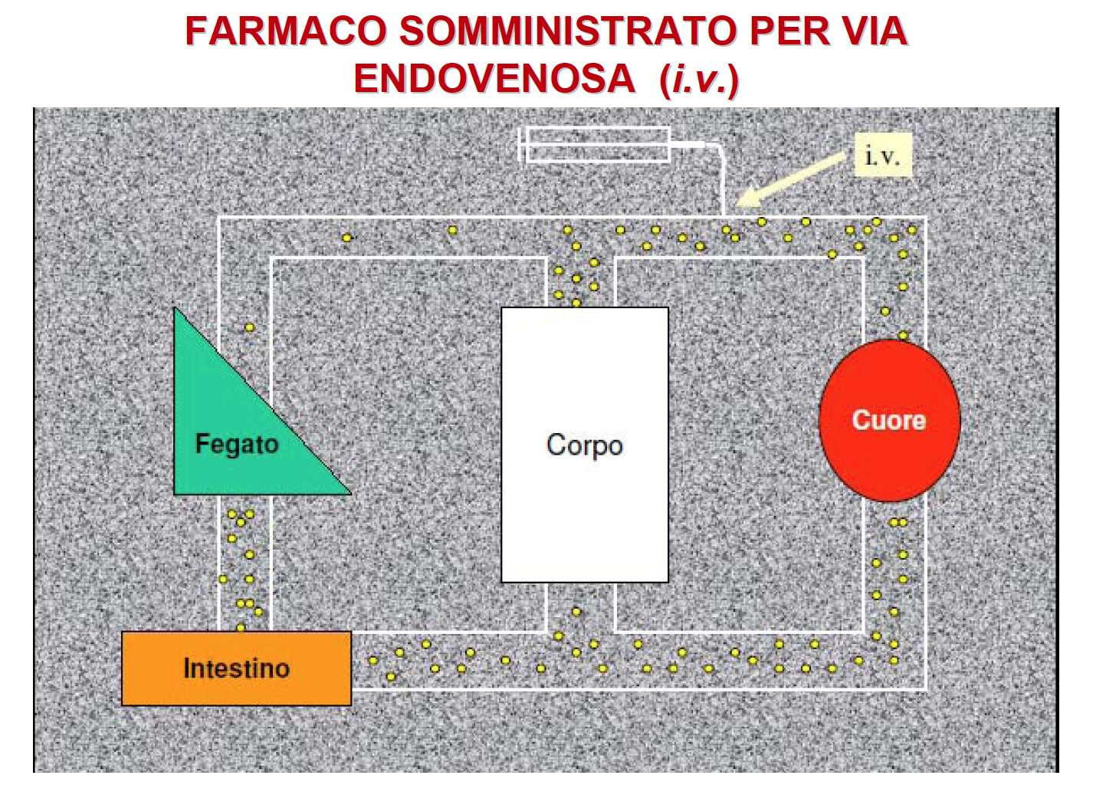

Slide 43
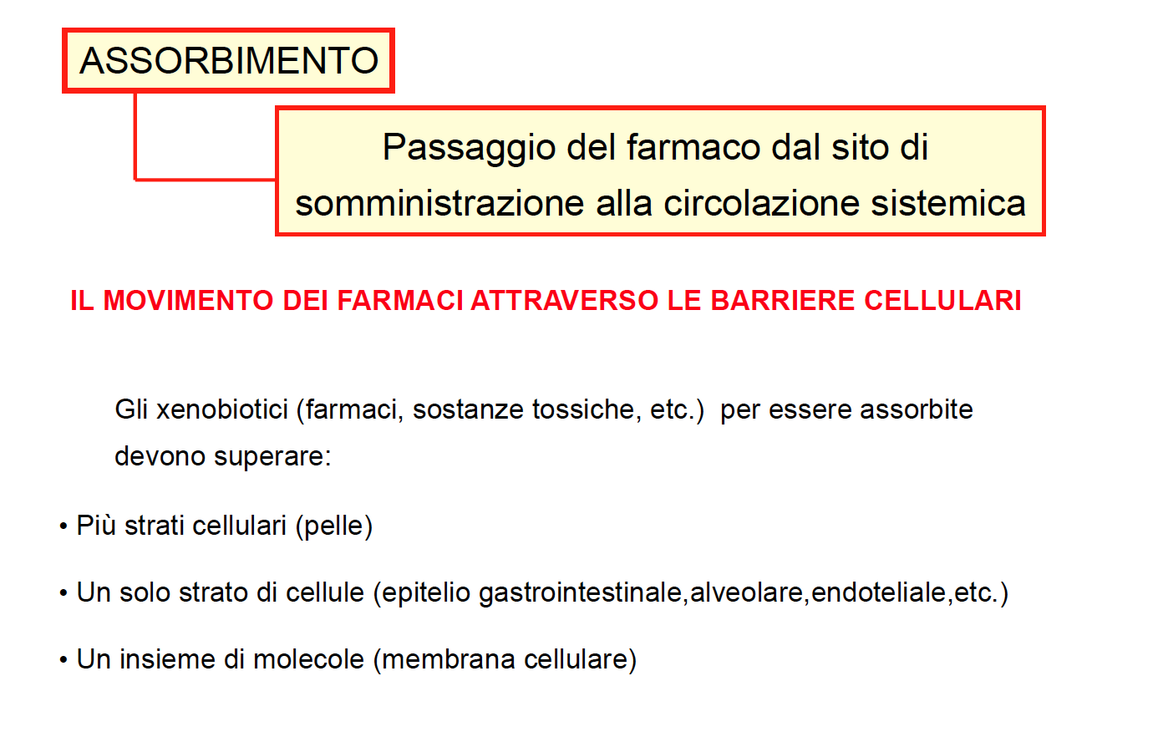

Slide 44
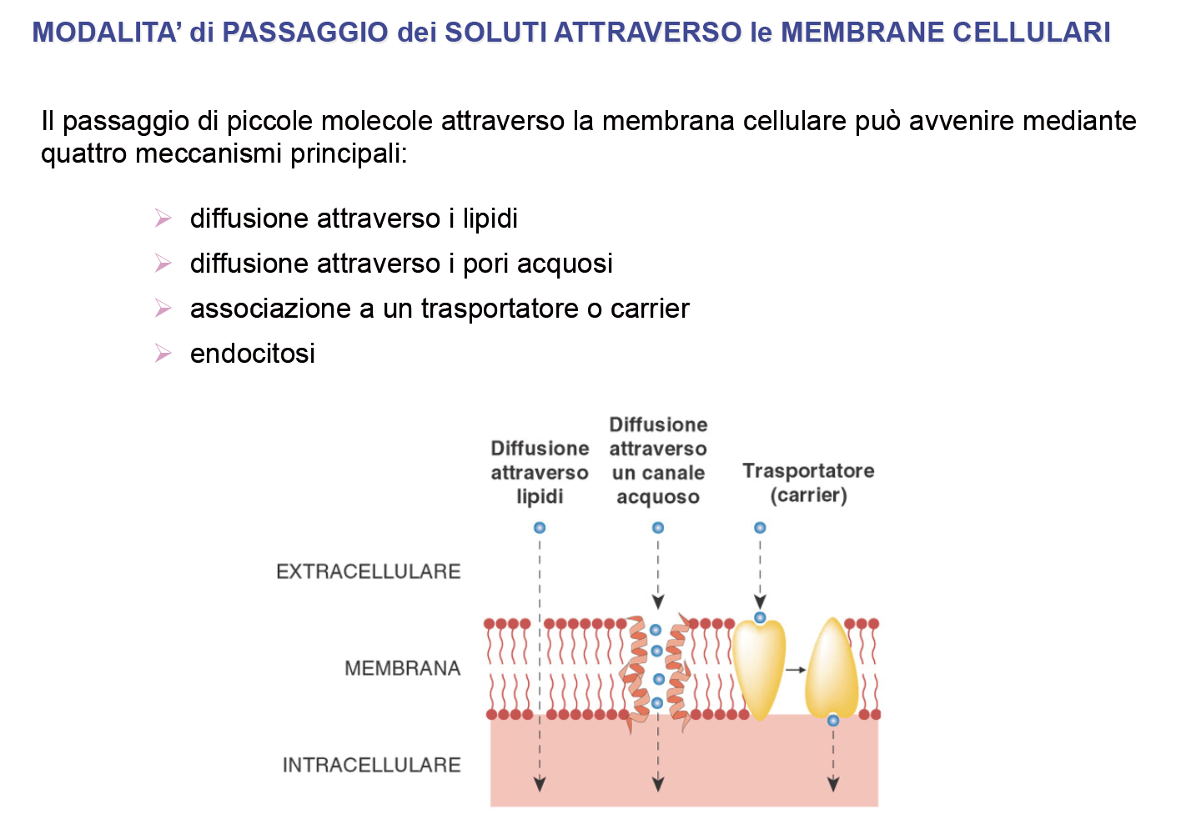

Slide 45
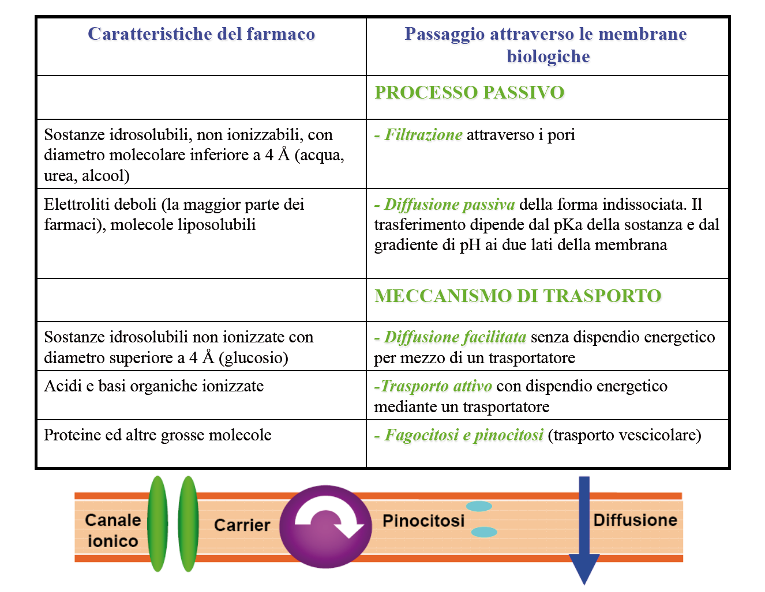

Slide 46
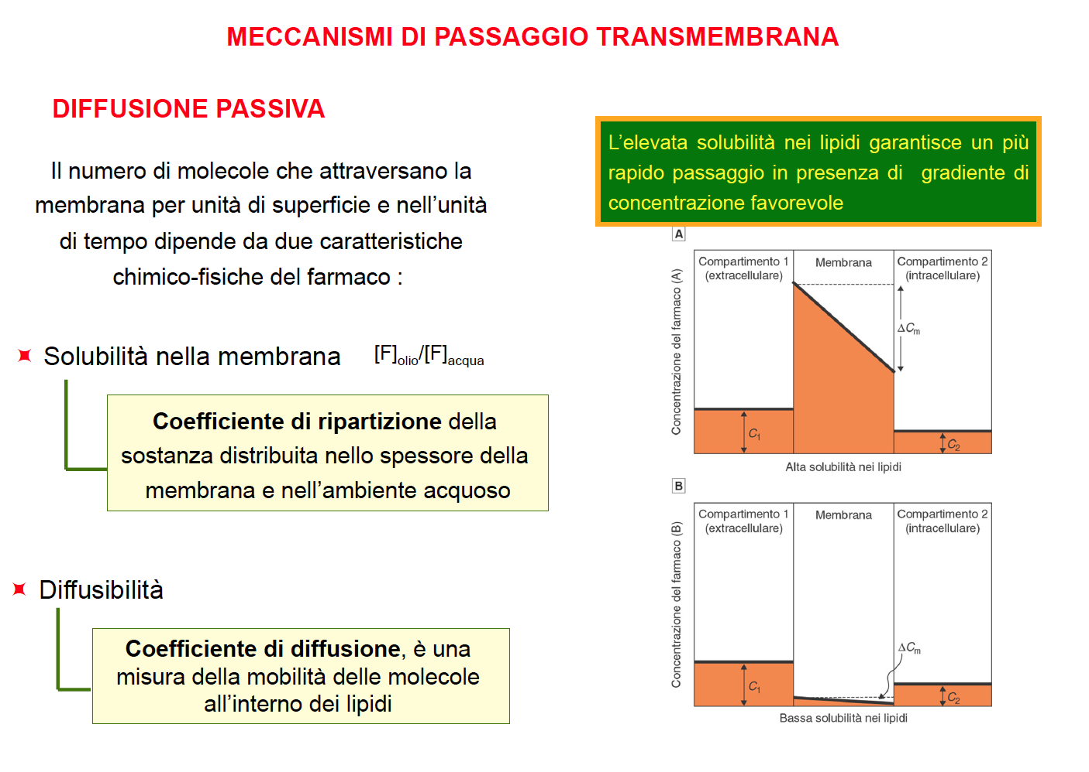

Slide 47
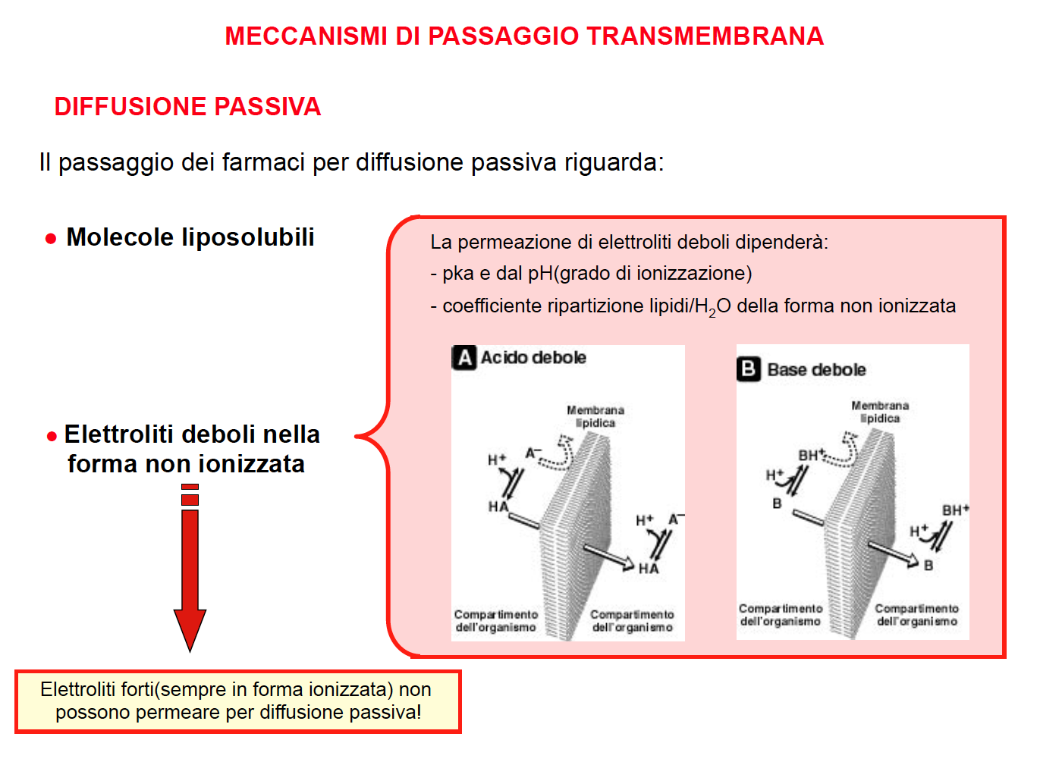

Slide 48
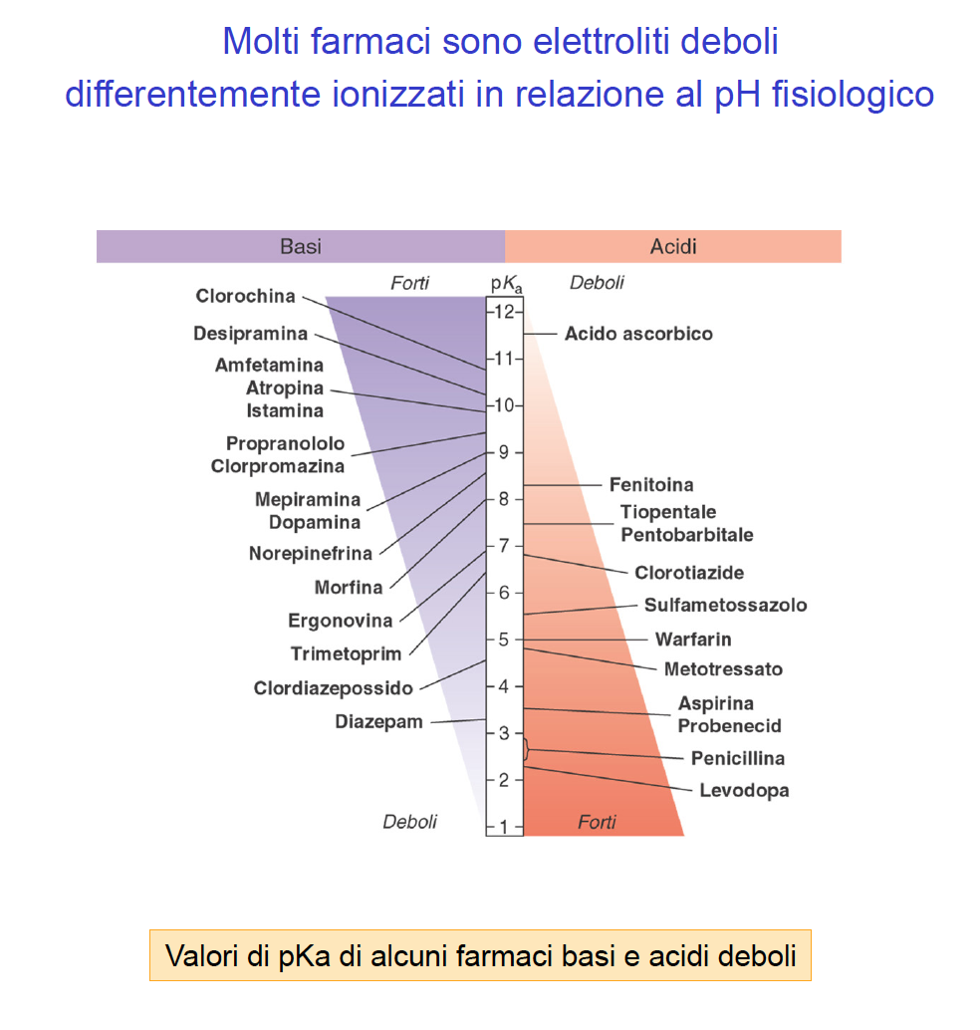

Slide 49
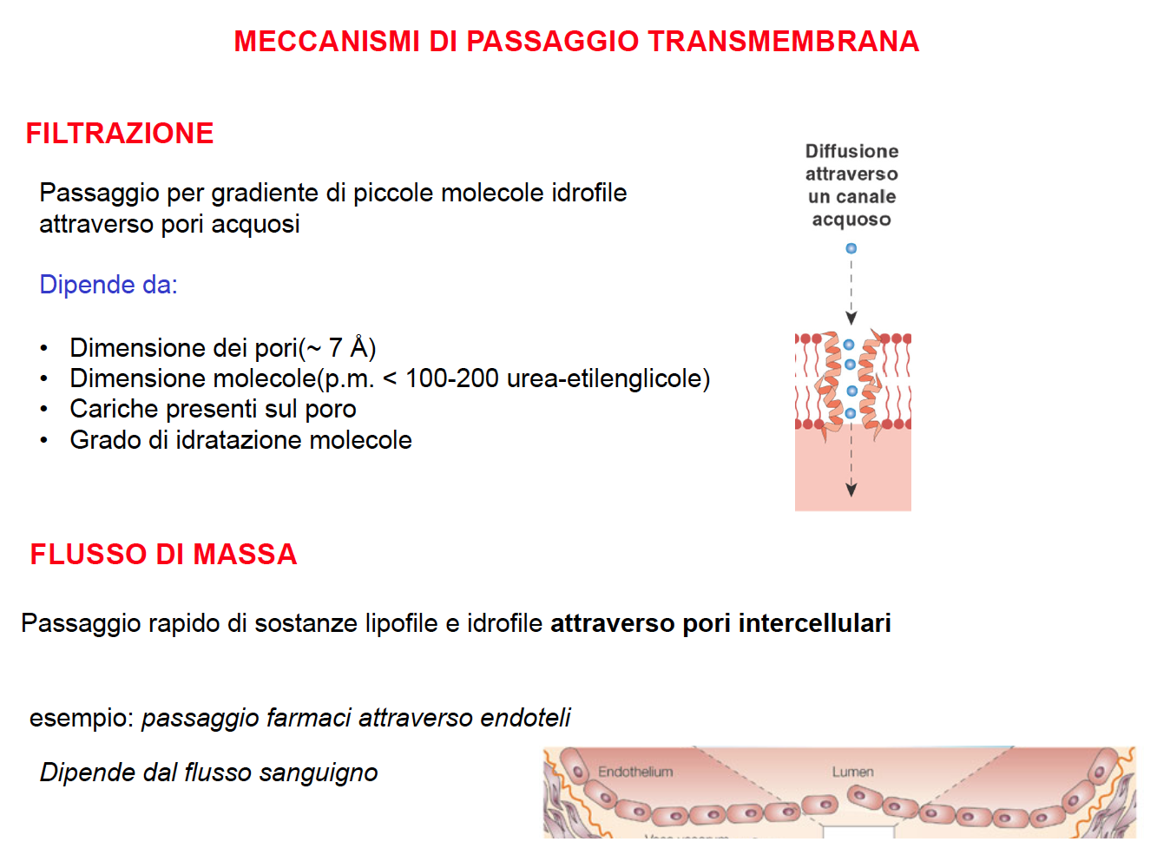

Slide 50
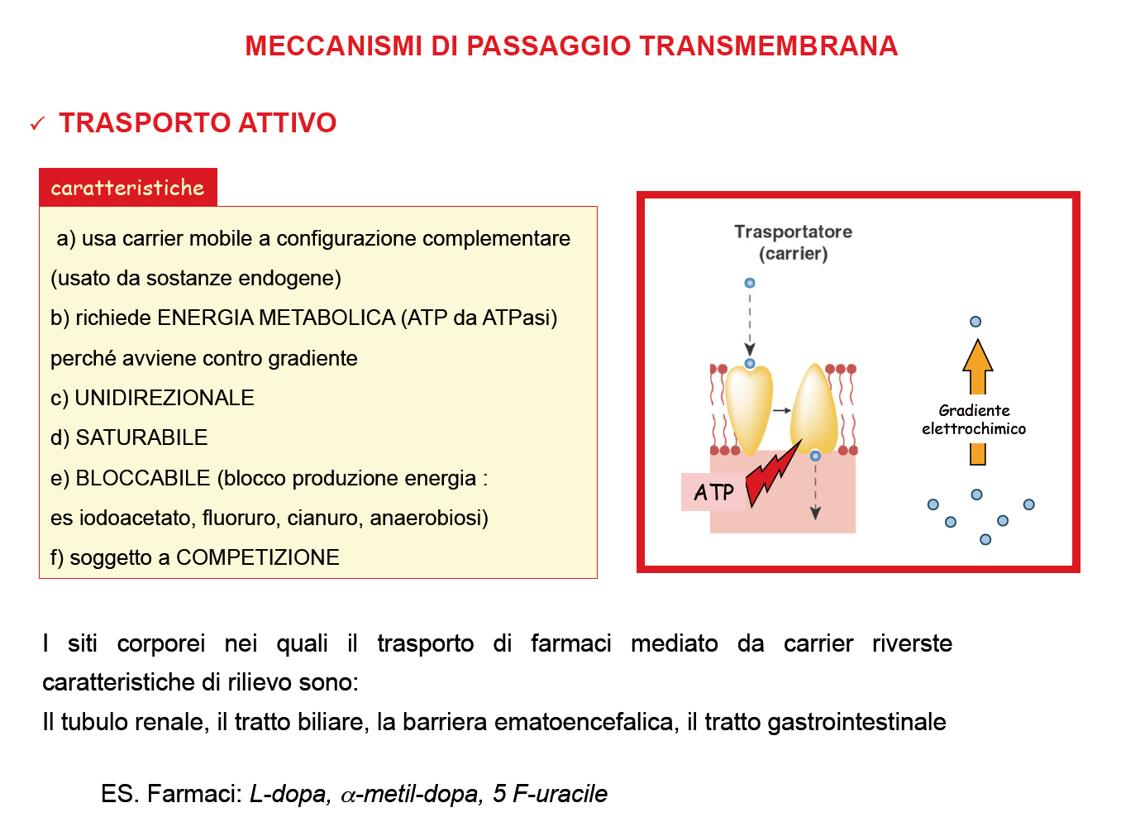

Slide 51


Slide 52


Slide 53


Slide 54


Slide 55


Slide 56


Slide 57

LA BARRIERA EMATOENCEFALICA
L’endotelio dei vasi cerebrali ha caratteristiche morfologiche e funzionali tali da costituire la barriera ematoencefalica che impedisce l’ingresso nel liquido interstiziale cerebrale di qualunque sostanza incapace di diffondere liberamente attraverso le membrane

Slide 58
Nel SNC possono quindi penetrare soltanto:
farmaci con un adeguato coefficiente di distribuzione (direttamente dipendente dal coefficiente di ripartizione)
farmaci capaci di utilizzare i sistemi di trasporto presenti a livello della barriera ematoencefalica
Lo stato di impermeabilità è ridotto a livello dei plessi coroidei e di altre regioni periventricolari, dove hanno normalmente luogo i processi di filtrazione e secrezione.
Inoltre, l’impermeabilità della barriera è ridotta in corso di infiammazione e infezione (meningite).

Slide 59
La Barriera Emato-Encefalica Contribuisce all’omeostasi del SCN
I CAPILLARI DEL SNC SONO SIGILLATI DA GIUNZIONI SERRATE
I gas respiratori ed alcune molecole liposolubili diffondono liberamente.
Le sostanze nutritive vengono trasportate attivamente.
Quelle che potrebbero turbare l’omeostasi del SNC vengono bloccate.
GLI ASTROCITI SVOLGONO UN RUOLO FONDAMENTALE NEL PROMUOVERE LE GIUNZIONI SERRATE

Slide 60


